Slide 1

MyBatis技术实战
讲师：李晓明
www.njitxt.com 南京IT学堂

Slide 2
MyBatis技术实战——课程概要
MyBatis技术介绍
MyBatis入门
mybatis-confing.xml配置详解
映射器mapper.xml配置详解
动态SQL
MyBatis运行原理解析与插件开发介绍
MyBatis-Spring应用与开发
应用实战

Slide 3
MyBatis简介——课时知识点
传统的JDBC编程
ORM模型
Hibernate
MyBatis

Slide 4
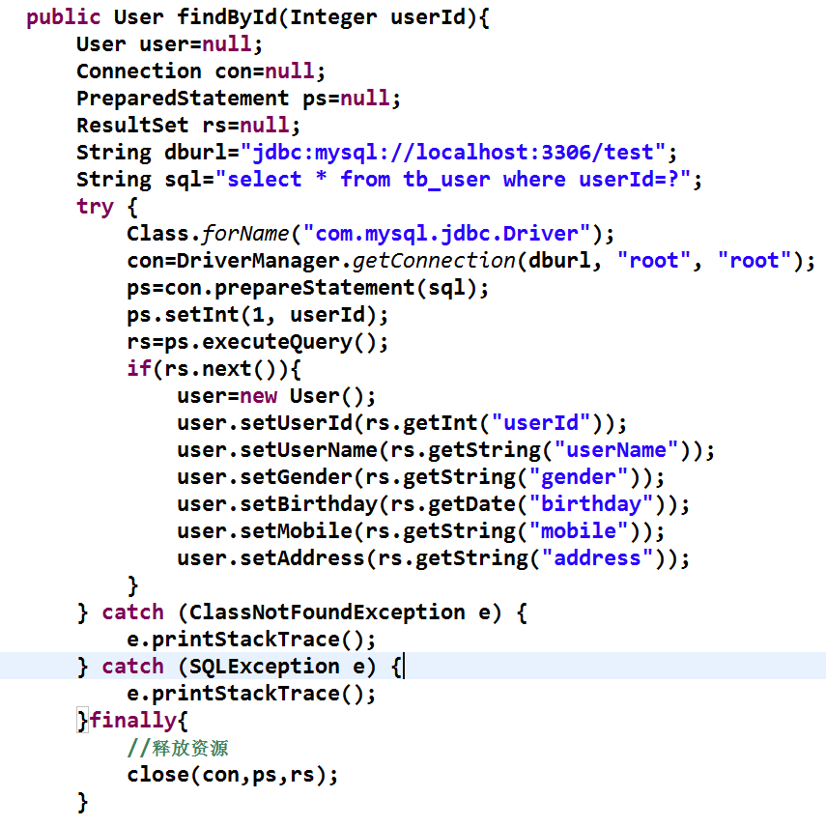
MyBatis简介——传统的JDBC编程
Java程序是通过JDBC(Java DataBase Connectivity)连接数据库的，JDBC是SUN公司制定的数据库连接的一系列规范与标准,并以接口呈现给开发者。
使用传统的JDBC编程过程大致分为以下几步：
获取Connection数据库连接；
通过连接打开Statement、PreparedStatement对象；
执行SQL并返回结果集对象ResultSet或返回执行更新的一个整型值；
使用ResultSet遍历查询数据，并手动转换成具体的POJO对象；
关闭数据库相关操作连接资源。
使用传统的JDBC方式编程存在一些弊端：
其一，工作量相对较大，先要建立连接、出来JDBC的底层事务、处理数据类型、操作Connection、Statement、ResultSet等对象去获取数据，最终还要手动释放资源等。
其二、程序员要对JDBC编程中产生的异常进行捕捉处理等等。

Slide 5

MyBatis简介——ORM模型
由于JDBC存在的缺陷，在实际开发中很少使用JDBC进行编程，于是提出了对象关系映射（Object Relational Mapping）的概念，简单的说，ORM模型就是数据库的表和简单Java对象（POJO）的映射关系模型，它主要解决数据库数据和POJO对象的相互映射。
目前主流的ORM映射框架：
Hibernate MyBatis/Ibatis JPA Apache OJB Toplink

Slide 6
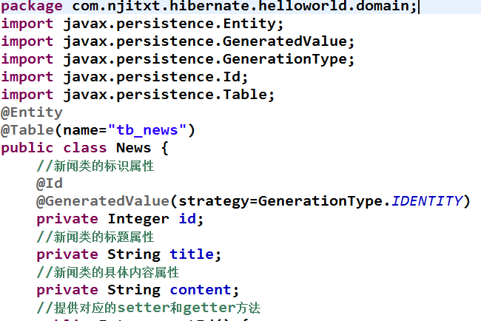
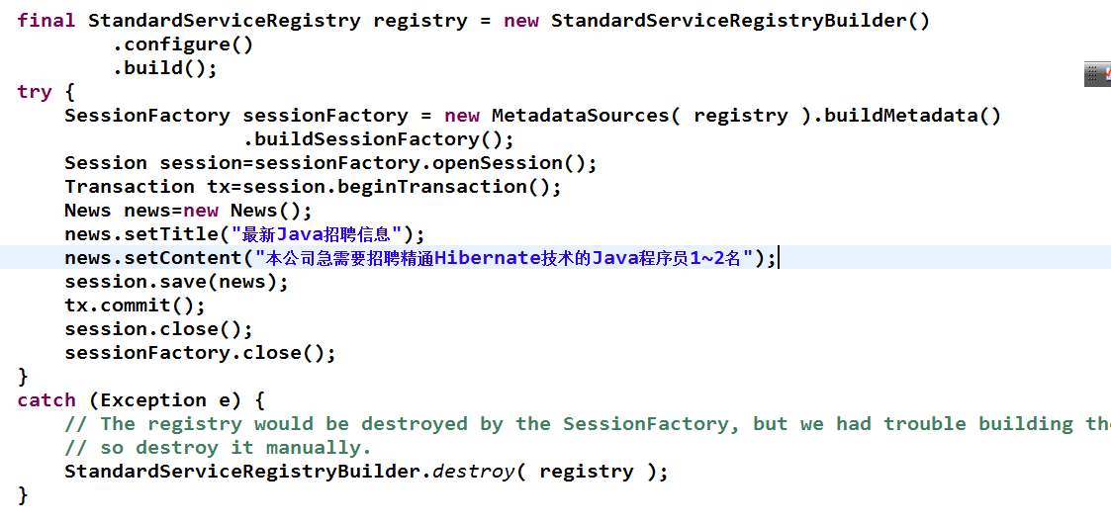
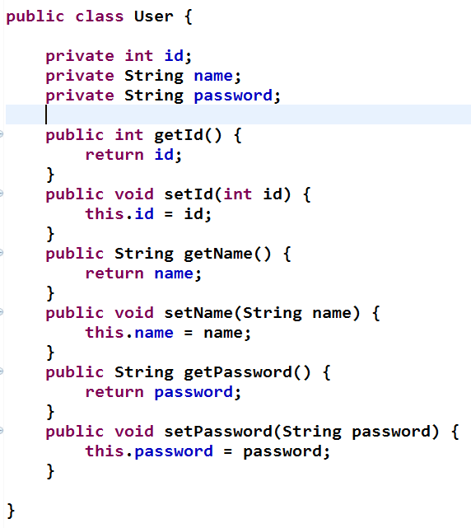
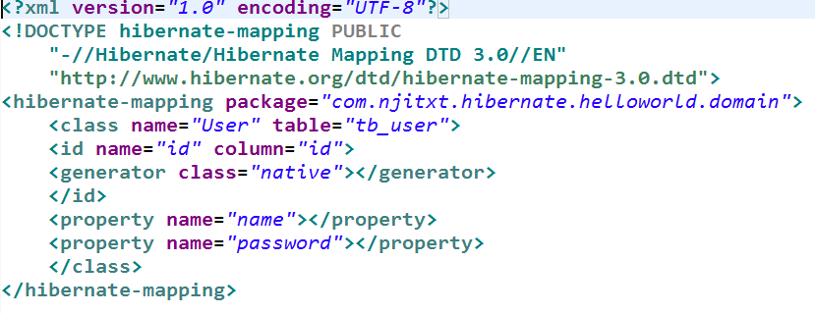
MyBatis简介——Hibernate
Hibernate是一个开放源代码的对象关系映射框架，它对JDBC进行了非常轻量级的对象封装，它将POJO通过XML映射文件（或注解）与数据库表建立映射关系，是一个全自动的ORM框架。
Hibernate带来的好处：
消除了代码的映射规则，它全部被分离到了XML或者注解里面去配置；无需再管理数据库连接，它也配置在XML里面；一个会话中，不要操作多个对象，只要操作Session对象即可；关闭资源只需要关闭一个Session便可。
Hibernate的缺点：
全表映射带来的不便，比如更新时需要发送所有的字段；无法根据不同的条件组装不同的SQL；对多表关联和复杂SQL查询支持较差，需要自己写SQL，返回后需要自己将数据组装为POJO；不能有效支持存储过程；虽然有HQL，但是性能较差，大型互联网系统往往需要优化SQL，而Hibernate做不到

Slide 7
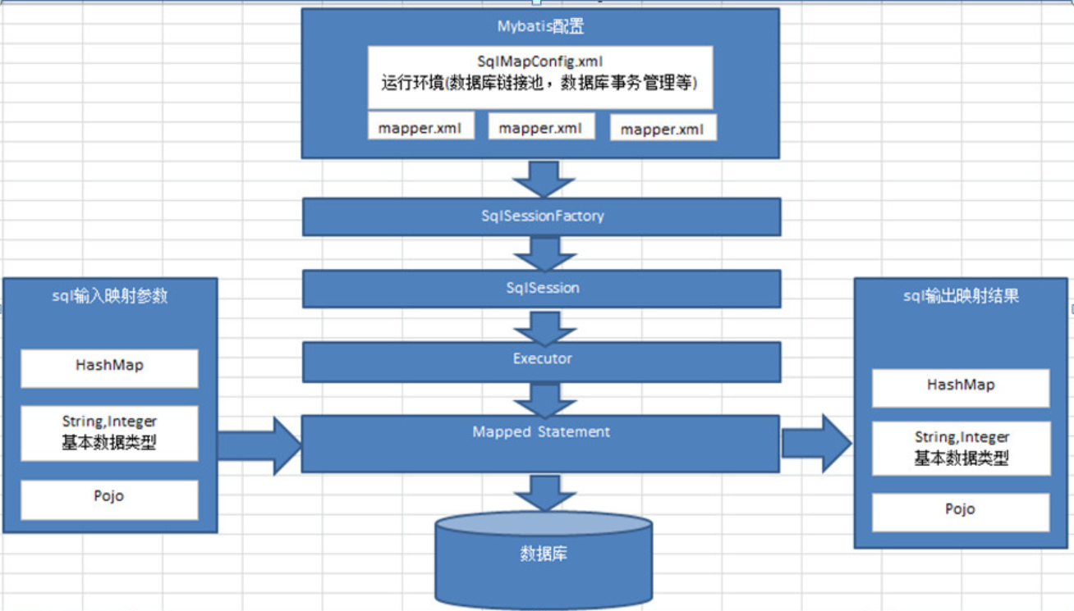
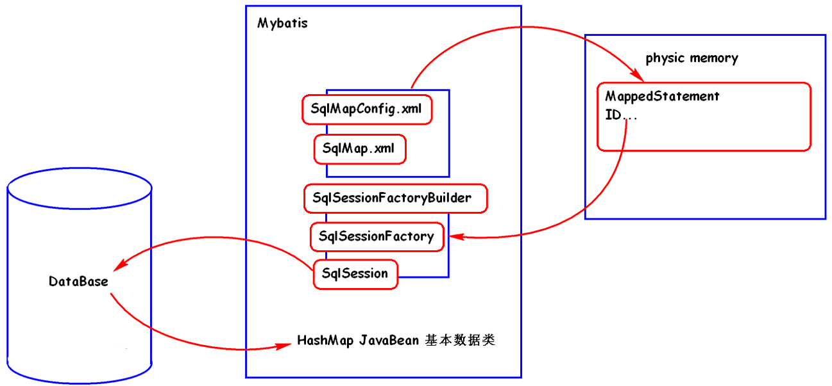
MyBatis简介——MyBatis
为了解决Hibernate的不足，一个半自动映射框架MyBatis应运而生，之所以称之为半自动，是因为它需要手工匹配提供POJO、SQL和映射关系，而全表映射的Hibernate只需要提供POJO和映射关系即可。
MyBatis的前身是Apache的一个开源项目iBatis，2010年这个项目由apache software foundation迁移到了google code，并且改名为MyBatis。2013年11月迁移到Github，由Github维护的。
Notes:
1、 mybatis配置
SqlMapConfig.xml，此文件作为mybatis的全局配置文件，配置了mybatis的运行环境等信息。
mapper.xml文件即sql映射文件，文件中配置了操作数据库的sql语句。此文件需要在SqlMapConfig.xml中加载。
2、 通过mybatis环境等配置信息构造SqlSessionFactory即会话工厂
3、 由会话工厂创建sqlSession即会话，操作数据库需要通过sqlSession进行。
4、 mybatis底层自定义了Executor执行器接口操作数据库，Executor接口有两个实现，一个是基本执行器、一个是缓存执行器。
5、 Mapped Statement也是mybatis一个底层封装对象，它包装了mybatis配置信息及sql映射信息等。mapper.xml文件中一个sql对应一个Mapped Statement对象，sql的id即是Mapped statement的id。
6、 Mapped Statement对sql执行输入参数进行定义，包括HashMap、基本类型、pojo，Executor通过 Mapped Statement在执行sql前将输入的java对象映射至sql中，输入参数映射就是jdbc编程中对preparedStatement设置参数。
7、 Mapped Statement对sql执行输出结果进行定义，包括HashMap、基本类型、pojo，Executor通过 Mapped Statement在执行sql后将输出结果映射至java对象中，输出结果映射过程相当于jdbc编程中对结果的解析处理过程。

Slide 8
MyBatis入门——课时知识点
MyBatis的下载与开发环境搭建
MyBatis的基本构成与生命周期
SqlSessionFactory
SqlSessionFactoryBuilder
SqlSession
Mapper
基于XML配置的入门实例
基于注解的入门实例

Slide 9
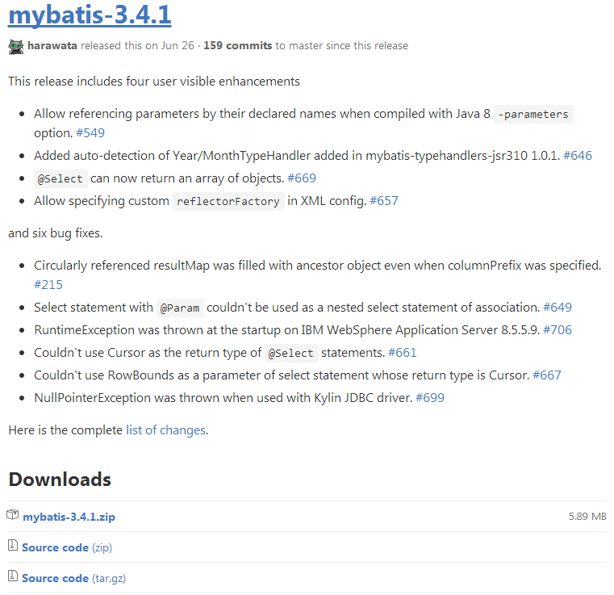
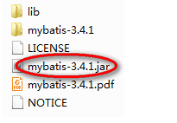
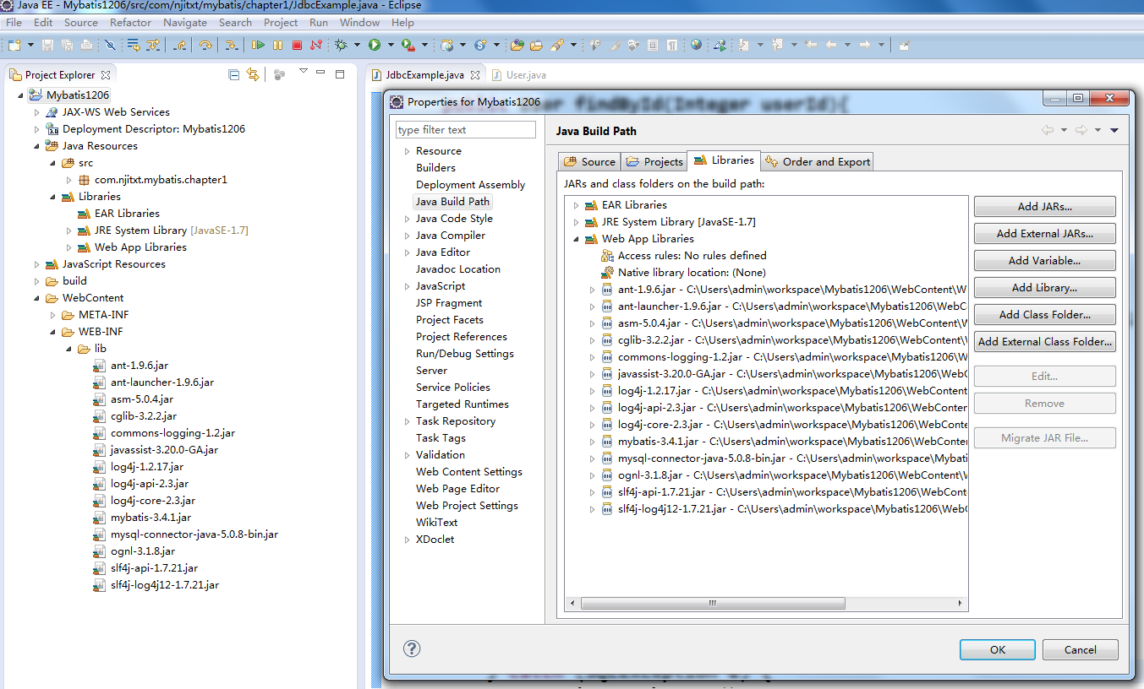
MyBatis入门——mybatis的下载与开发环境搭建
下载MyBatis:
https://github.com/mybatis/mybatis-3/releases
在eclipse中搭建开发环境

Slide 10
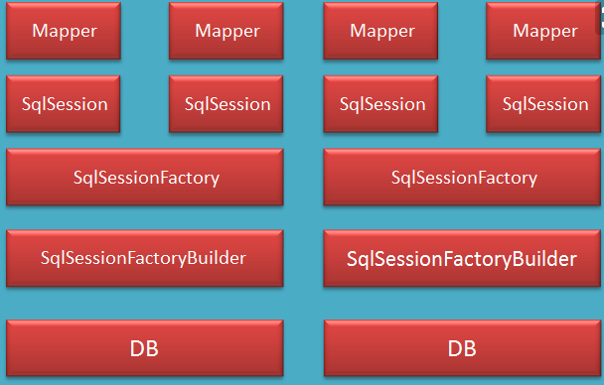
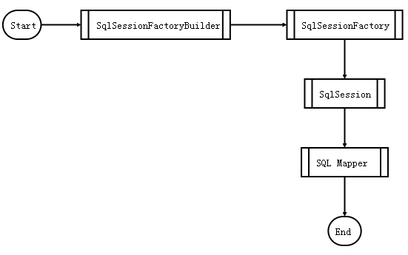
MyBatis入门——mybatis的下载与开发环境搭建
MyBatis的基本构成与生命周期:
1.MyBatis的核心组件：
SqlSessionFactoryBuilder(构造器):它会根据配置信息或者代码来生成SqlSessionFactory(工厂接口)；
SqlSessionFactory:依靠工厂来生成SqlSession(会话);
SqlSession:是一个既可以发送SQL去执行并返回结果，也可以获取Mappper的接口；
SQL Mapper:它是MyBatis新设计的组件，它是由一个Java接口和XML文件（或注解）构成的，需要给出
对应的SQL和表到POJO的映射规则，它负责发送SQL去执行，并返回结果。

Slide 11
MyBatis入门——mybatis的下载与开发环境搭建
MyBatis的基本构成与生命周期:
2.MyBatis的生命周期：
(2.1) SqlSessionFactoryBuilder:
SqlSessionFactoryBuilder是利用XML或者Java编码获得资源来构建SqlSessionFactoryde ,通过它可以构建多个SessionFactory。它的作用就是一个构建器，一旦我们构建了SqlSessionFactory，它的作用就已经完结了，失去了存在的意义。所以它的生命周期只存在于方法的内部。
(2.2) SqlSessionFactory:
SqlSessionFactory的作用是创建SqlSession，而SqlSession就是一个会话，相当于JDBC中的Connection对象。每次应用程序访问数据库，我们都需要SqlSessionFactory创建SqlSession，所以SqlSessionFactory应该在MyBatis应用的整个生命周期中。而如果我们多次创建同一个数据库的SqlSessionFactory，则每次创建SqlSessionFactory会打开更多的数据库连接资源，那么连接资源就很快会被耗尽。因此SqlSessionFactory的责任是唯一的，它的责任就是创建SqlSession，所以应该采用单利模式。正确的做法是使得每一个数据库只对应一个SqlSessionFactory，管理好数据库资源的分配，避免过多的Connection被消耗。
(2.3) SqlSession:
SqlSession是一个会话，相当于JDBC的一个Connection对象，它的生命周期应该是在请求数据库处理事务的过程中。它是一个线程不安全的对象，在涉及 多线程的时候我们需要特别小心，操作数据库需要注意其隔离级别，数据库锁等高级特效。此外，每次创建的SqlSession都必须及时关闭它，它的长期存在会使数据库连接池的活动资源减少，对系统性能的影响太大。它存活于一个应用的请求和操作，可以执行多条SQL，保证事务的一致性。
(2.4) Mapper
Mapper是一个接口，而没有具体的实现类，它的作用是发送SQL，然后返回我们需要的结果，或者执行SQL从而修改数据库的数据，因此它应该在一个SqlSession事务方法之内，是一个方法级别的东西。

Slide 12
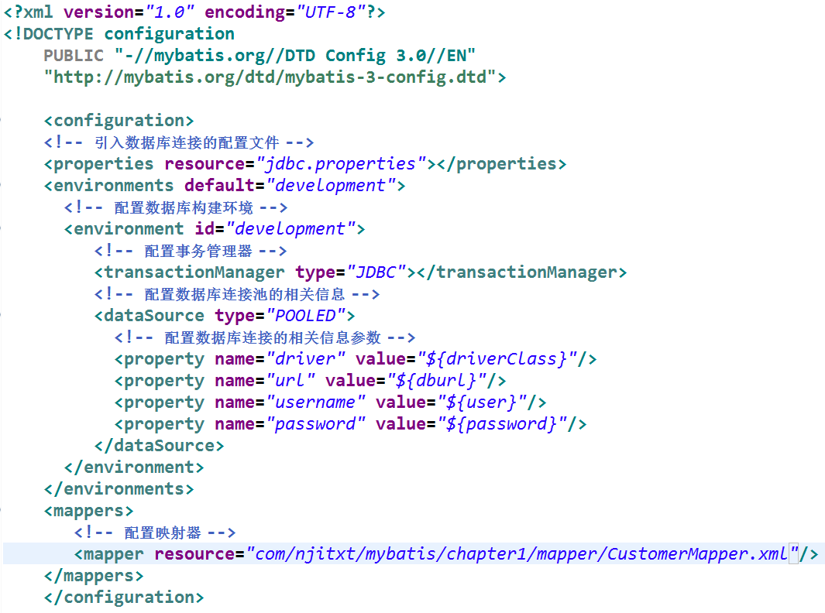
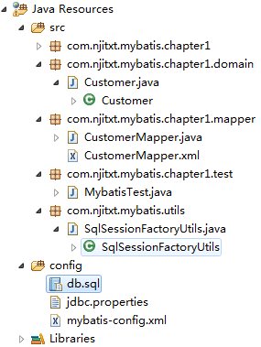
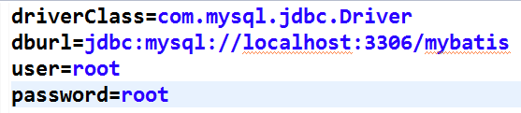
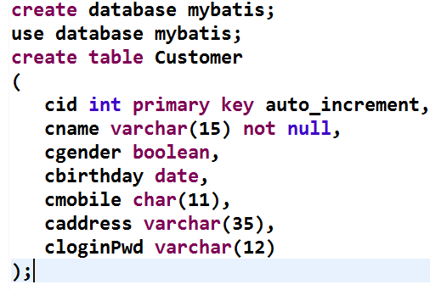
MyBatis入门——mybatis-config.xml核心配置文件构建
mybatis-config.xml文件构建：
主要包含数据库连接及数据源的相关信息、事务管理、映射器等相关配置，可以参考mybatis下载解压包中的mybatis-3.4.1.pdf文档：

Slide 13
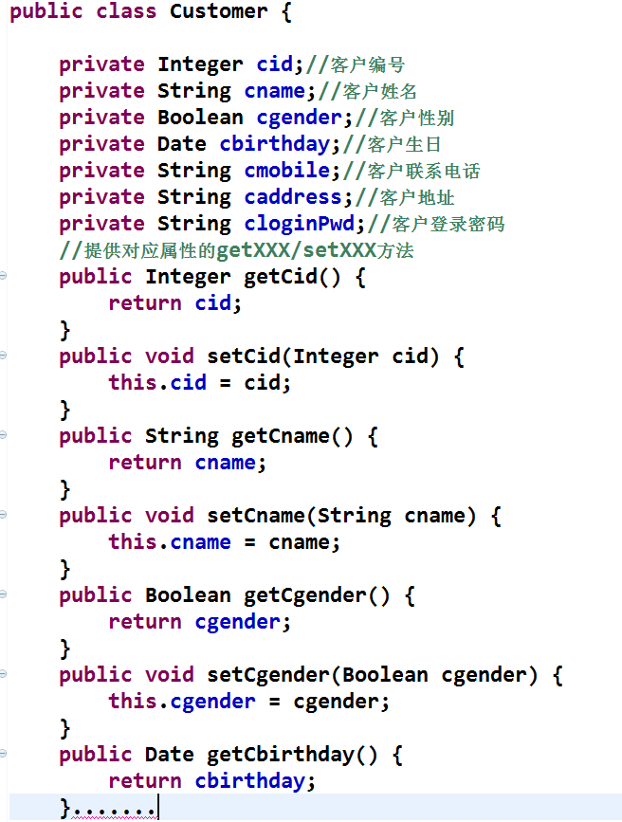
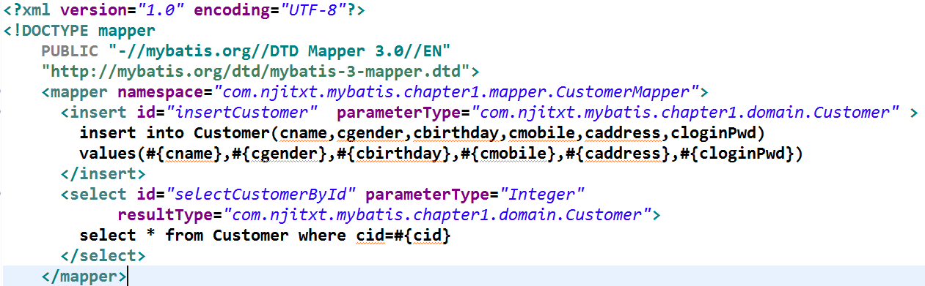
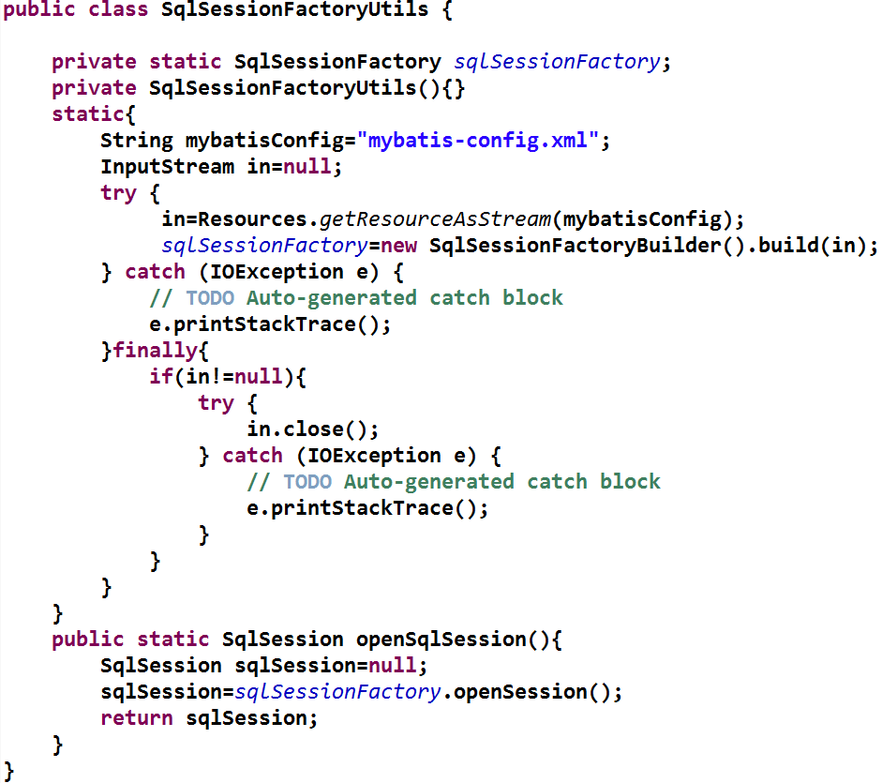
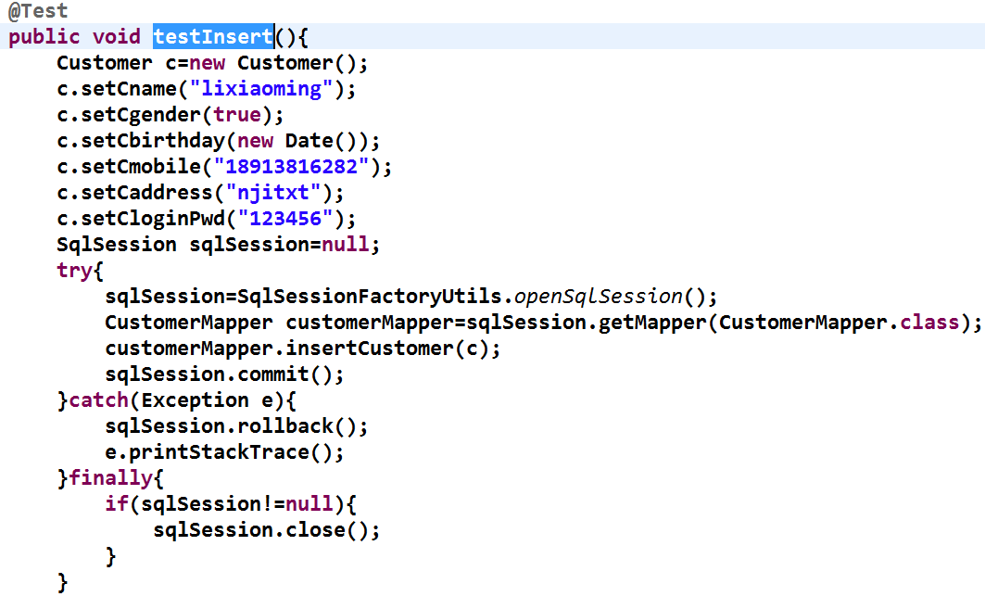
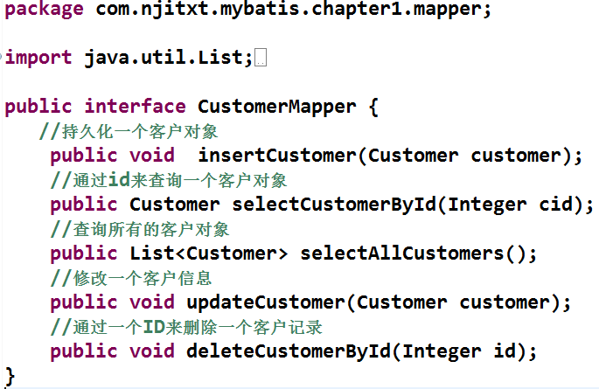
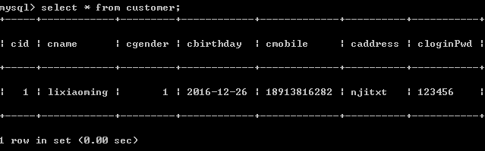
MyBatis入门——构建实体类、映射器接口类及映射器xml文件

Slide 14
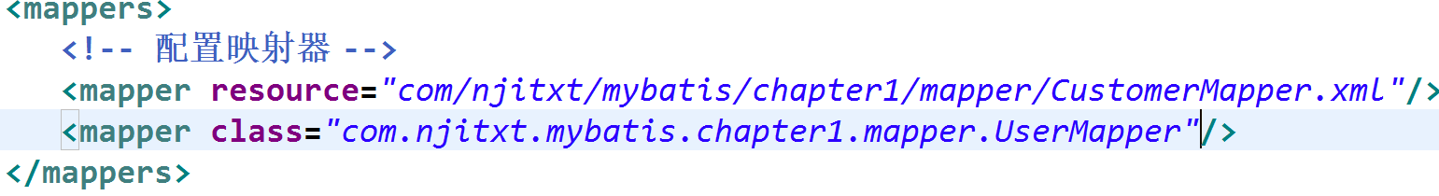
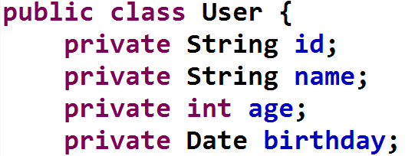
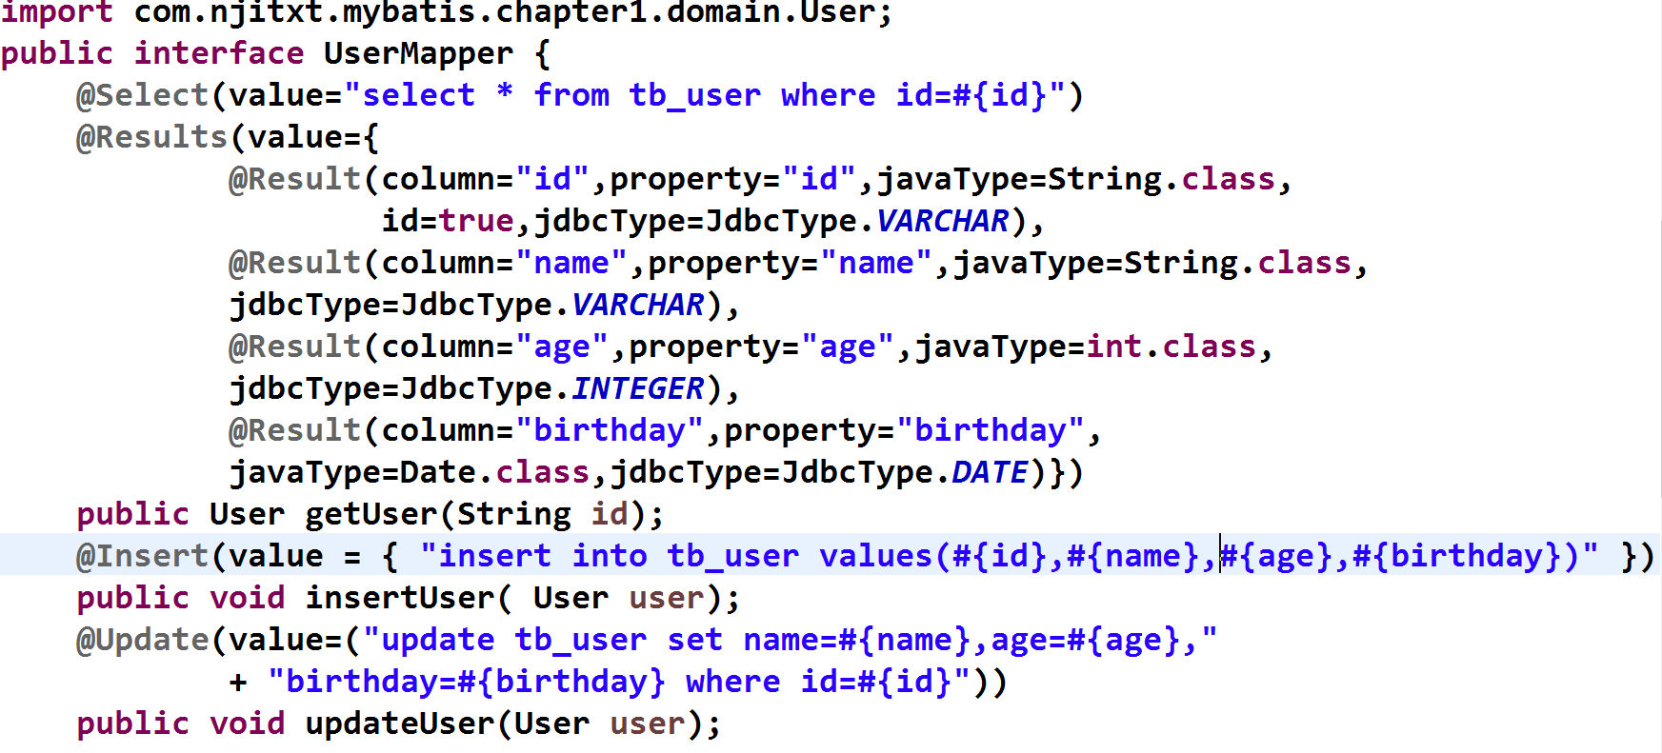
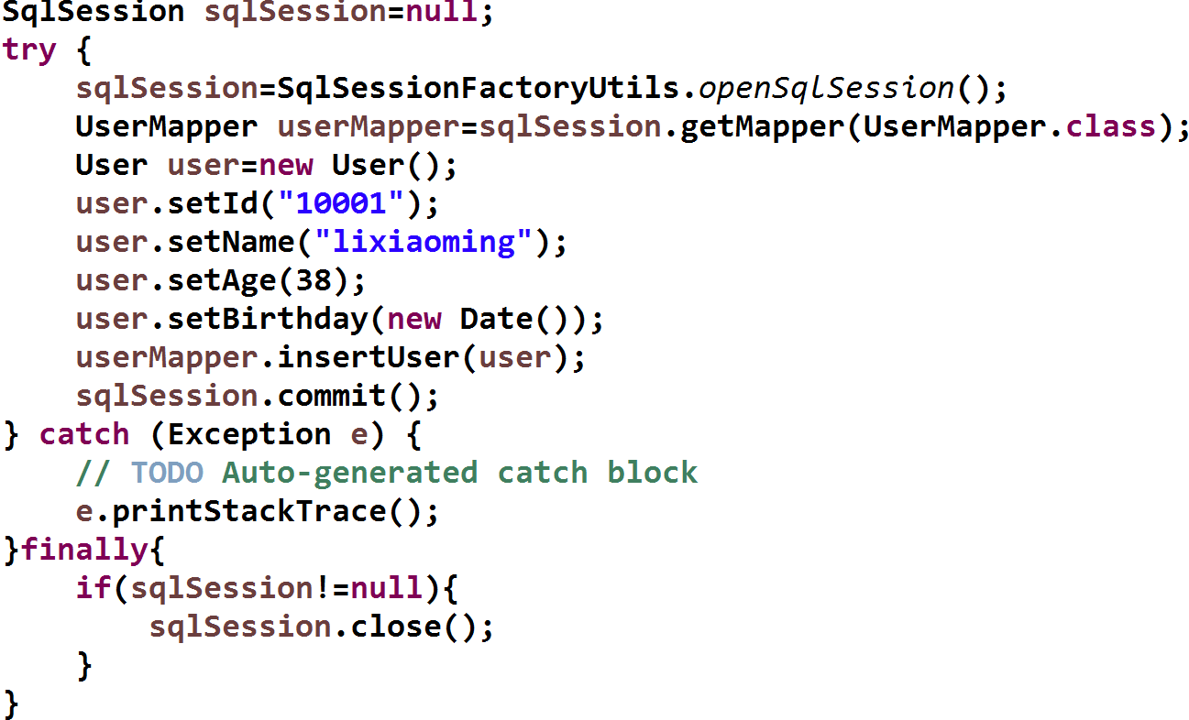
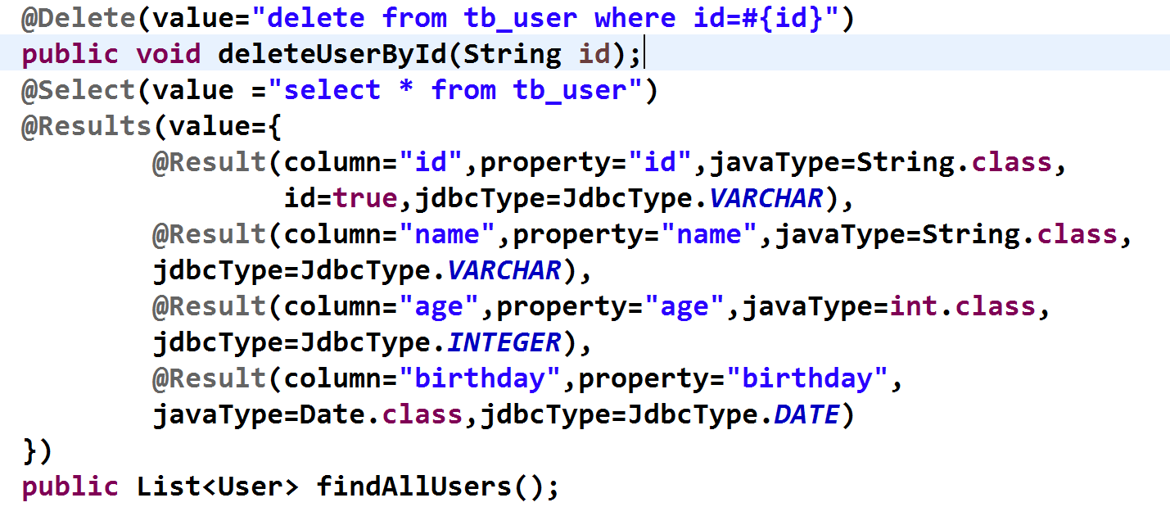
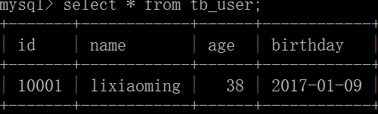
MyBatis入门——基于注解的实现

Slide 15
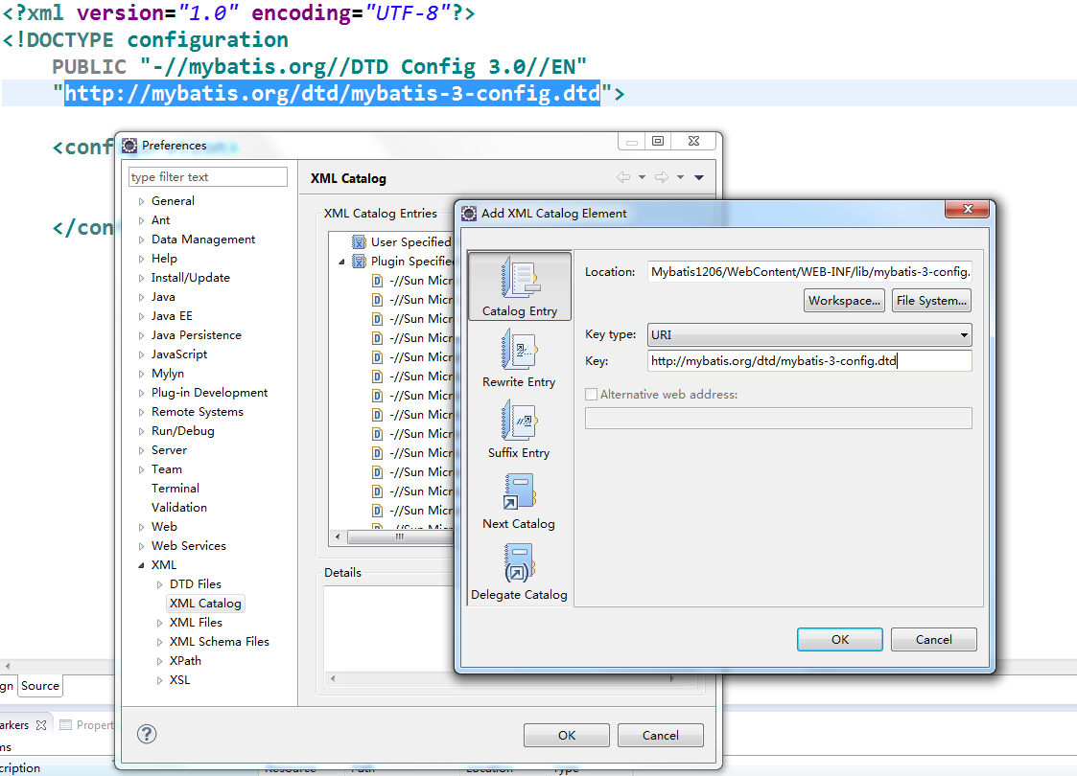
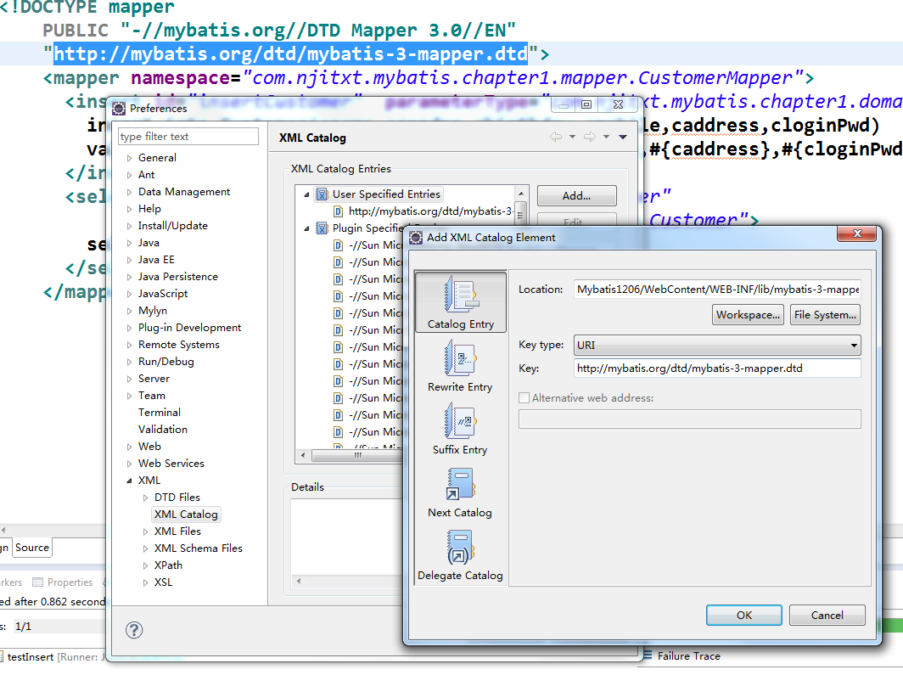
MyBatis入门——配置mybatis-config.xml及mapper.xml文件的提示
在项目中导入对应的mybatis-3-config.dtd、mybatis-3-mapper.dtd文件，并在eclispe中进入如下的配置:

Slide 16
配置——mybatis-confing.xml配置详解:
Mybatis配置XML文件的层次结构，代码清单如下：
<configuration><!--配置-->
<properties /><!-- 配置相关属性，可以在上下午中使用-->
<setings /><!– 最复杂参数配置，如缓存开关、延迟加载、自动映射字段与属性等等 -->
<typeAliases /><!—别名配置，系统别名、自定义别名等 -->
<typeHandlers /><!– 类型处理器，系统定义的处理器、自定义处理器、枚举类型处理器等 -->
<objectFactory /><!– 对象工厂，在构建一个返回结果的时候都会使用对象工厂来构建POJO，通常很少修改 -->
<plugins /><!– 插件配置 -->
<environments><!-- 配置环境，可以注册多个数据源，每个数据源分为两大部分，包括数据源配置与数据库事务配置-->
<environment><!-- 配置一个具体的数据源-->
<transactionManager /><!-- 数据库事务配置，可以配置：JDBC,MANAGED（采用容器方式，在JNDI中使用常见）,自定义-->
<dataSource /><!—配置 数据源，mybatis提供三种数据源的实现：POOLED,UNPOOLED,JNDI -->
</environment>
</environments>
</configuration>

Slide 17
配置——mybatis-confing.xml配置详解:properties元素
properties是一个配置属性的元素，在mybatis中提供3中配置方式：
1.property子元素: 这样我们就可以在上下文中使用已经配置好的属性值了。
<properties> <dataSource type=“POOLED” >
<property name=“driver” value=“com.mysql.jdbc.Driver”/> <property name=“url” value=“${url}” />
<property name=“url”value=“jdbc:mysql://localhost:3306/mybatis”/> <property name=“username” value=“${username}” />
<property name=“username” value=“root” /> <property name=“password” value=“${password}” />
<property name=“password” value=“root” /> </dataSource>
</properties>
2.properties配置文件：
更多的时候我们系统使用properties配置文件来配置属性值，以方便我们在多个配置文件中重复使用它们，也方便日后的维护与随时修改。
#数据库配置文件jdbc.properties
driver=com.mysql.jdbc.Driver url=jdbc:mysql://localhost:3306/mybatis
username=root password=root
我们把properties文件放在资源包下，只要这样引入这个配置文件就可以了:<properties resource=“jdbc.properties” />
3.在程序中传递参数：
InputStream cfgStream= Resources.getResourceAsStream(“mybatis-config.xml”);
Reader cfgReader=new InputStreamReader( cfgStream); Preperties properties=new Properties();
properties.load(Resources.getReasourceAsStream(“jdbc.propertied”)); properties.setProperty(“username”decode(properties.getProperty(“username”));………
SqlSessionFactory sqlSessionFactory= SqlSessionFactoryBuilder().build(cfgReader,properties);
注意：加载文件的优先级：properties首先加载，其次是properties标签中的resource属性值对应文件的加载,后面会覆盖前面的，首选通过properties文件配置方式。

Slide 18
配置——mybatis-confing.xml配置详解:typeAliases别名
别名(typeAliases)是一个指代的名称，因为我们遇到的类全限定名过长，所以我们希望用一个简短的名称去替代它，而这个名称可以在MyBatis上下文中使用，别名
在myBatis里面分为系统定义别名和自定义别名两类，在myBatis中别名是不区分大小写的，一个typeAliases的实例是在解析配置文件时生成的，然后长期保存在
Configuration对象中。
系统定义别名：
MyBatis系统定义了一些经常使用的类型别名，例如数值、字符串、日期和集合等，我们可以在mybatis中直接使用，其源码在org.apache.ibatis.type.TypeAliasRegistry
可以看出其自定义注册的信息.
public TypeAliasRegistry(){
registerAlias(“string”,String.class);
registerAlias(“int” Integer.class);
registerAlias(“integer” Integer.class);
registerAlias(“_int”,int.class);
registerAlias(“_integer”,int.class);
………….
}
自定义别名：
<typeAliases> <!—定义别名 -->
<typeAlias alias=“role” type=“com.njitxt.mybatis.entity.Role” />
</typeAliases>
<!-- 通过自动扫描包自定义别名 ,我们需要在自定义类上使用注解@Alias -- >
<typeAliases> @Alias(“role”)
<package name=“com.njitxt.mybatis.entiry” /> public class Role{
<package name=“com.njitxt.mybatis.chapter3.po” /> //some code
</typeAliases> }

Slide 19
配置——mybatis-confing.xml配置详解:typeHandlers类型处理器
MyBatis在预处理语句(PreparedStatement)中设置一个参数时，或者从结果集(ResuletSet）中取出一个值时，都会用注册了的typeHandler进行处理(可以参
考org.apache.ibatis.type.TypeHanderRegistry),typeHandler和别名一样分为系统和用户自定义两种，一般来说，使用mybatis系统定义就可以实现大部分的功能
，如果使用用户自定义的typeHandler，我们务必在处理的时候小心谨慎，以避免出现不必要的错误。typeHandler常用的配置为Java类型(javaType)、JDBC类
型(javaType),typeHandler的作用就是将参数从javaType转化为jdbcType，或者从数据库取出结果时把jdbcType转化为javaType.
系统定义的typeHandler:
public TypeHandlerRegistry() {
register(Boolean.class, new BooleanTypeHandler());
register(boolean.class, new BooleanTypeHandler());
register(JdbcType.BOOLEAN, new BooleanTypeHandler());
register(JdbcType.BIT, new BooleanTypeHandler());
…………..
自定义的typeHandler:

Slide 20
映射器—映射器的主要元素：
元素名称 | 描述 | 备注
select | 查询语句，最常用、最复杂的元素之一 | 可以自定义参数，返回结果集等
insert | 插入语句 | 执行后返回一个整数，代表插入的条数
update | 更新语句 | 执行后返回一个整数，代表更新的条数
delete | 删除语句 | 执行后返回一个整数 ，代表山茶花的条数
resultMap | 用来描述从数据库结果集中来加载对象，它是最复杂、最强大的元素 | 它将提供映射规则
sql | 容许定义一部分的SQL，然后在各个地方引用它 | 例如：一张表的列名，我们可以一次定义，在多个SQL语句中使用
parameterMap | 定义参数映射关系 | 即将被删除的原素，不建议大家使用
cache | 给定明明空间的缓存配置 | --
Cache-ref | 其他命名空间缓存配置的引用 | --

Slide 21
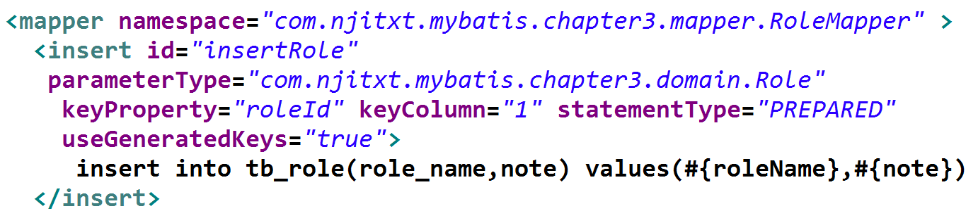
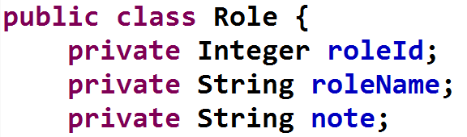
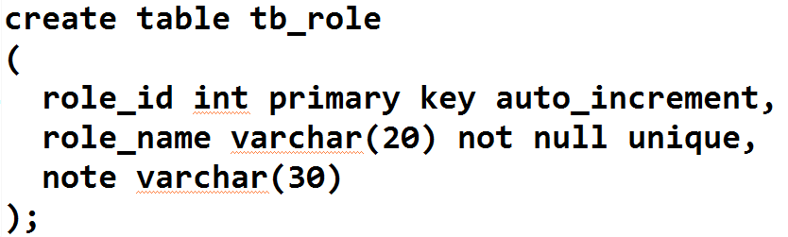
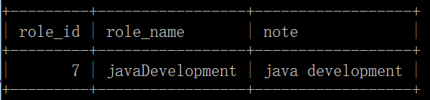
映射器——单表操作：插入操作insert
属性名称 | 描述 | 备注
id | 它和mapper的命名空间组合起来是唯一的，作为唯一标识提供给mybatis调用 | 如不唯一，mybatis将抛出异常
parameterType | 你可以给出类的全命名，也可以是一个别名，但使用别名必须是mybatis内部定义或者自定义的别名 | 我们可以选择JavaBean，Map等参数类型传递给SQL
parameterMap | 即将被废弃的元素 | --
flushCache | 它的作用是在调用SQL后，是否要求mybatis清空之前查询的本地缓存和二级缓存 | 取值为布尔值,true/false，默认值为false
statementType | 告诉mybatis使用那个JDBC的Statement工作，取值为STATEMENT(Statement),PREPARED(PreparedStatement)和Callabletatement | 默认值PREPARED
keyProperty | 表示实体的那个属性的主键，不能和keyProperty自标签同时使用 | 设置哪个属性作为主键，如果联合主键可以使用逗号将其隔开
keyColumn | 指明第几列是主键，只接受整形参数 | 和keyProperty一样联合主键，可以用逗号隔开
useGeneratedKeys | 这会令mybatis使用JDBC的getGeneratedKeys方法来取出由数据库内部生成的主键，例如，mysql和SQL Server自动递增字段，Oracle的序列等，但是使用它就必须要给keyProperty或者keyColumn赋值 | 取值为布尔类型，true/false，默认值为false
timeout | 设置超时参数，等超时的时候抛出异常，单位为秒 | 默认值是数据库厂商提供的JDBC驱动所设置的秒数

Slide 22
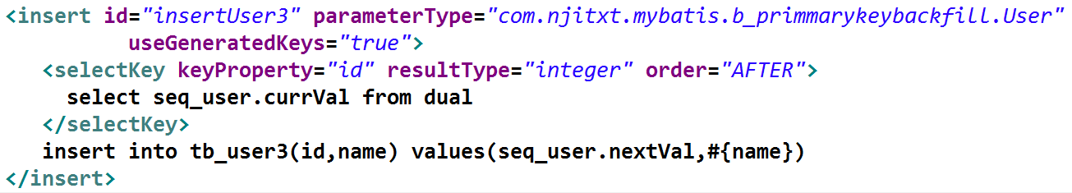
主键回填和自定义
现实中有许多我们需要处理的问题，例如，主键自增字段；主键需要根据一些特殊的规则去生成，在插入后我们往往需要获得这个主键，以便于未来的操作，而MyBatis提供了实现的方法。首先我们可以使用keyProperty属性指定哪个是主键字段，同时使用useGeneratedKeys属性告诉MyBatis这个主键是否使用数据库内置策略生成。
(1.)插入后自动返回主键：
<insert id="insertUser" keyProperty="id" keyColumn="userID" useGeneratedKeys="true“ parameterType="User">
insert into tb_user(name) values(#{name})
</insert>
(2.)自定义主键生成策略：
<insert id="insertUser2" parameterType="User“ useGeneratedKeys="true" keyProperty="id" keyColumn="id">
<selectKey keyProperty=“id” resultType=“int” order=“BEFORE”>//mysql是BEFORE，如果是oracle则是AFTER
select if(max(id) is null,1,max(id)+2) as newId from tb_user
</selectKey>
insert into tb_user(id,name) values(#{id},#{name})
</insert>

Slide 23
映射注册：全局配置文件mappers_sql的映射注册
Mappers标签的作用：将我们写好的sql映射文件（EmployeeMapper.xml）注册到全局配置文件（mybatis-config.xml）中。
<mappers>
<!-- mapper: 注册一个sql映射
resource：引用类路径下的sql映射文件，例如：mybatis/mapper/EmployeeMapper.xml
url：引用网路路径或者磁盘路径下的sql映射文件，例如：file:///var/mappers/AuthorMapper.xml
注册接口
class：引用（注册）接口，
1、有sql映射文件，映射文件名必须和接口同名，并且放在与接口同一目录下；
2、没有sql映射文件，所有的sql都是利用注解写在接口上;
推荐： 比较重要的，复杂的Dao接口我们来写sql映射文件
不重要，简单的Dao接口为了开发快速可以使用注解； -->
<!-- <mapper resource="mybatis/mapper/EmployeeMapper.xml"/> -->
<!-- <mapper class="com.neusosft.mybatis.dao.EmployeeMapperAnnotation"/> -->
<!-- 批量注册：要求映射文件和接口类处在同一包下，且映射文件名和接口类名相同 -->
<package name="com.atguigu.mybatis.dao"/>
</mappers>

Slide 24
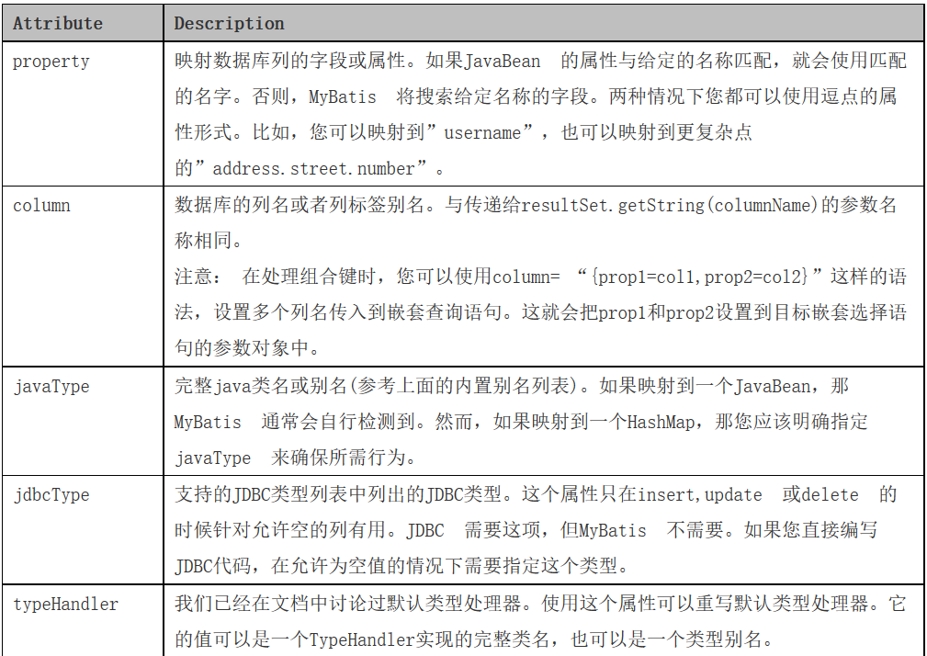
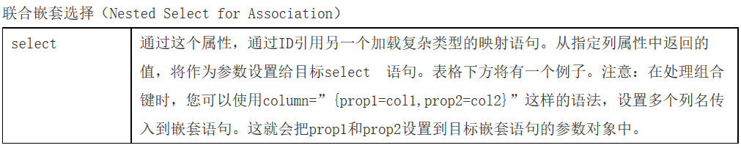
association标签的属性介绍：

Slide 25
MyBatis映射文件：

Slide 26
多个接口参数的用法：
单个参数（基本类型）：mybatis不会做特殊的出来，直接使用#{参数名}就可以了，而且参数名可以任意，通常要求和接口中的参数名一致（良好的规范）；
单个参数（JavaBean类型）:直接使用#{JavaBean对应的属性名}就可以获取了。
多个参数：mybatis采用Map类型作为参数或使用@Param注解。
（1.）使用Map类型作为参数的方法:就是在Map中通过key来映射xml中sql使用的参数值名字，value用来存放参数值，需要多个参数时，通过Map的key-value方式传递参数值，由于这种方式还需要自己手动创建Map以及对参数进行赋值，其实并不简洁。
（2.）使用注解@Param的方式:给接口中的参数配置注解@Param后，mybatis就会自动将参数封装成一个Map类型，@Param注解值会作为Map中的key,因此在sql部分就可以通过配置的注解值来使用参数。
public Emp getEmp(@Param(“empId”)Integer empId, @Param(“empName”) String name);

Slide 27
多个接口参数的用法：
（3.）没有使用注解的方式：xml中的sql中可以使用0、1、param1、param2…来表示，例如: 接口中的方法：public User getUserByIdAndName(String userId,String username);XML中的SQL:
select * from tb_user where userId=#{0} and username=#{1}
或者 select * from tb_user where userId=#{param1} and username=#{param2}
（4.）如果多个参数不是业务模型中的数据，但是经常使用，推荐编写一个TO(Transfer Object)数据传递对象类，来作为参数,例如：
class Emp{ String firstName;String lastName;…..}
接口中的方法：public User getUser( Integer id,Page page)
XML中的SQL中： select * from tb_user where userId=#{param1} and name=#{param2.lastName}

Slide 28
多个接口参数的用法：
（5.）如果参数时Collection(List,Set)类型或数组：mybatis也会特殊处理，也会把传入的List或者数组封装在Map中，key：collection[index]，如果是List还可以使用list[index]作为key，
如果是数组可以使用array[index]作为key.
public Employee getEmpById(List<Integer> ids);
取出第一个id的值
select * from tb_emp where id=#{list[0]}
或者
select * from tb_emp where id=#{collection[0]}

Slide 29
XML中的SQL中处理参数：#与$取值的区别：
#{}和${}都可以获取Map中的值或者POJO对象属性的值，区别：
#{}：是以预编译的形式将参数设置到SQL语句中的，类似于JDBC中的PreparedStatement
${}：取出值直接拼装到SQL语句中，类似于JDBC中的Statement，会出现安全问题（如非法注入问题）。接口中方法：public void save(Emp emp);
XML中的SQL：insert into tb_emp (empId,name) values(#{empId},#{empName})
预编译处理后：insert into tb_emp (empId,name)values(?,?);
insert into tb_emp(empId,name) values(${empId},${empName})
预编译处理后：insert into tb_emp (empId,name)values(10001,’张三’);
大多数情况下，我们参数值都采用#{}的处理方式，但在原生JDBC不支持占位符的地方，我们就应该使用${}进行取值了，例如：select* from ${year}_salary where id=#{id}
select * from ${tableName} order by ${t_name} ${order}

Slide 30
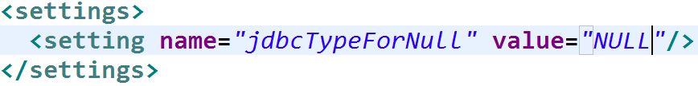
#更丰富的用法：#取值时指定相关的规则
应用场景：在我们传递给XML文件中的SQL中的参数值为NULL的时候，有些数据库可能不能识别mybatis对NULL的默认处理（例如Oracle会报错，会把mybatis中的jdbcType的Other类型当做无效类型），因为在Mybatis中，对所有数据为NULL的参数都映射的是原生JDBC的OTHER类型，而Oracle不能正确处理（mysql可以处理），解决的方式有两种：
（1.）#{参数属性名称 ， jdbcType=NULL}
（2.）全局的配置(一劳永逸的配置方式）：
Notes:
源码在JdbcType类中

Slide 31
#更丰富的用法：可以指定特殊的数据类型
参数也可以指定一些特殊的数据类型：
select * from tb_employee where id = #{id,javaType=Integer,jdbcType=NUMERIC}
select * from tb_product where price=#{price,javaType=double,jdbcType=NUMERIC,numericScale=2}
–javaType 通常可以从参数对象中来去确定
–如果null 被当作值来传递，对于所有可能为空的列，jdbcType 需要被设置
–对于数值类型，还可以设置小数点后保留的位数：
–mode 属性允许指定IN，OUT 或INOUT 参数。如果参数为OUT 或INOUT，参数对象属性的真实值将会被改变，就像在获取输出参数时所期望的那样。
#{department, mode=OUT, jdbcType=CURSOR, javaType=ResultSet, resultMap=departmentResultMap}

Slide 32
#更丰富的用法：参数所支持的属性
参数位置支持的属性
–javaType、jdbcType、mode、numericScale、
resultMap、typeHandler、jdbcTypeName、expression(未来支持)
•实际上通常被设置的是：
可能为空的列名指定jdbcType
•#{key}：获取参数的值，预编译到SQL中。安全。
•${key}：获取参数的值，拼接到SQL中。有SQL注入问题。ORDER BY ${name}

Slide 33
Select查询元素：
Select元素来定义查询操作。
Id：唯一标识符。
–用来引用这条语句，需要和接口的方法名一致
parameterType：参数类型。
–可以不传，MyBatis会根据TypeHandler自动推断
resultType：返回值类型。
–别名或者全类名，如果返回的是集合，定义集合中元素的类型。不能
和resultMap同时使用

Slide 34
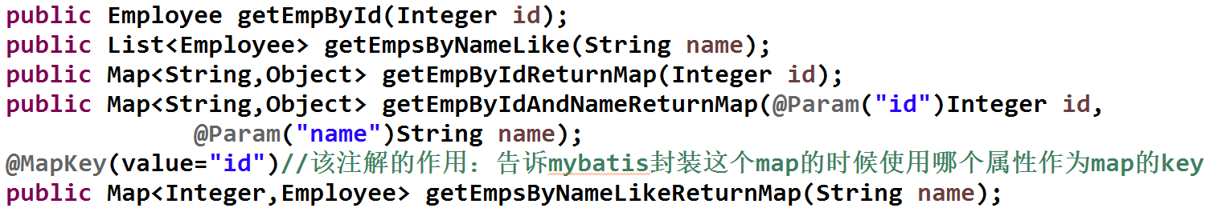
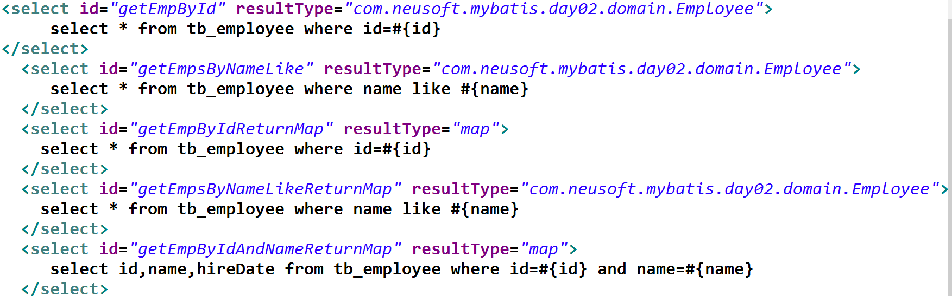
Select查询元素：使用resultType属性返回值为JavaBean、List、Map

Slide 35
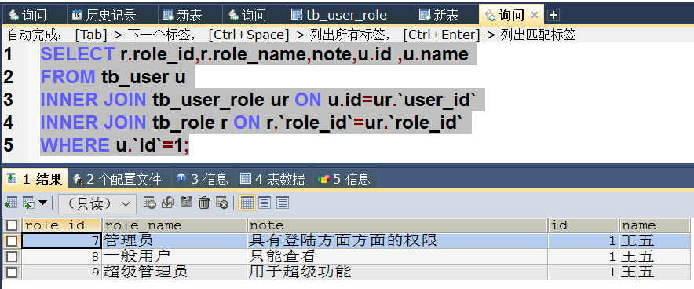
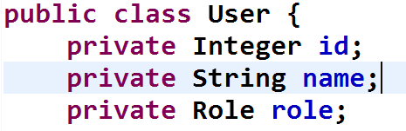
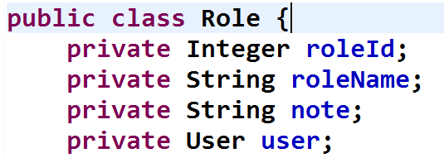
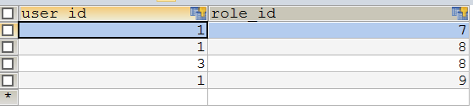
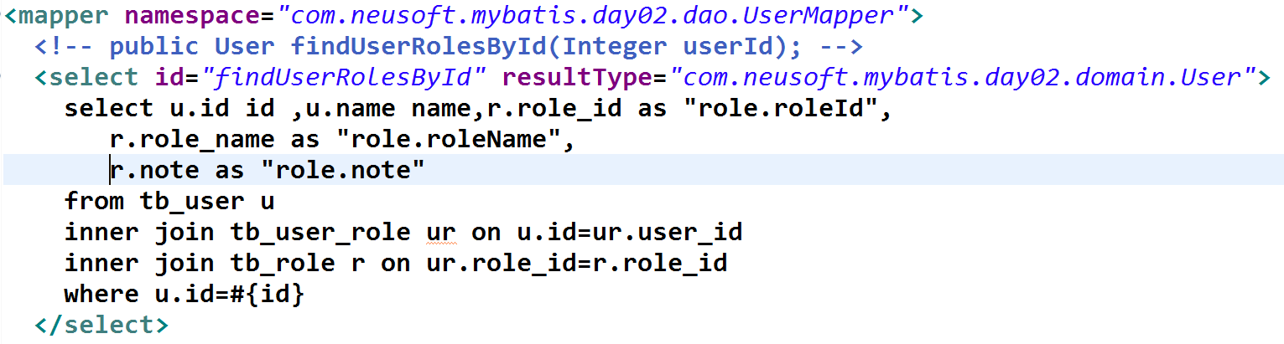
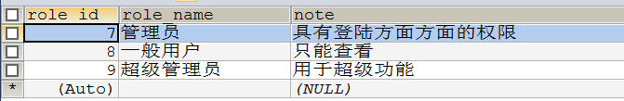
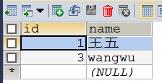
Select查询元素：使用resultType属性返回值为JavaBean（多表查询）
注意：在实体类中没有设置关联关系为集合类型

Slide 36
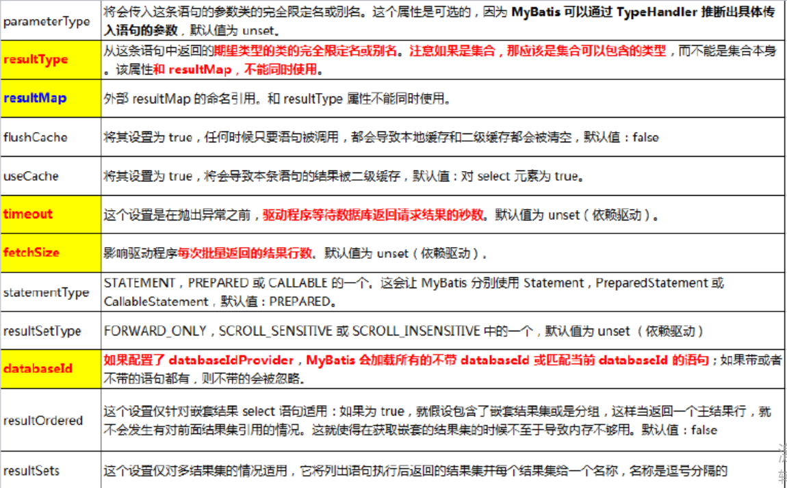
Select标签的属性详解：

Slide 37
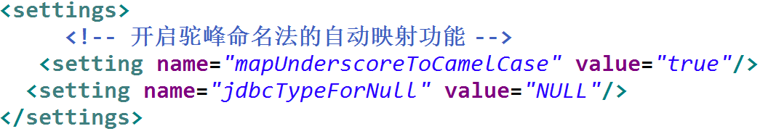
自动映射：符合驼峰命名规范，并开启自动映射
1、全局setting设置
–autoMappingBehavior默认是PARTIAL，开启自动映射的功能。唯一的要
求是列名和javaBean属性名一致
–如果autoMappingBehavior设置为null则会取消自动映射
–数据库字段命名规范，POJO属性符合驼峰命名法，
如:数据库表的列名称last_name，POJO中的属性名称lastName， 我们可
以开启自动驼峰命名规则映射功能，mapUnderscoreToCamelCase=true。
2、自定义resultMap，实现高级结果集映射。

Slide 38
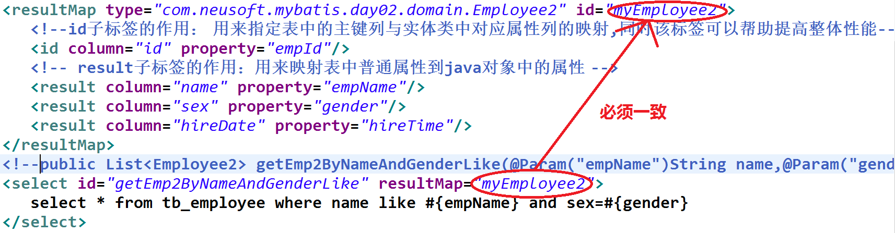
resultMap:用于设置返回值的类型和映射关系
resultMap标签用于配置Java对象的属性和查询结果列的对应关系（通常用在表中列的名称和java属性名称不一致的情况下，及重新封装到一个新的对象中来）

Slide 39
resultMap:
constructor-类在实例化时, 用来注入结果到构造方法中
–idArg-ID 参数; 标记结果作为ID 可以帮助提高整体效能
–arg-注入到构造方法的一个普通结果
id–一个ID 结果; 标记结果作为ID 可以帮助提高整体效能
result–注入到字段或JavaBean 属性的普通结果
association–一个复杂的类型关联;许多结果将包成这种类型
–嵌入结果映射–结果映射自身的关联,或者参考一个
collection–复杂类型的集合
–嵌入结果映射–结果映射自身的集,或者参考一个
discriminator–使用结果值来决定使用哪个结果映射
–case–基于某些值的结果映射
嵌入结果映射–这种情形结果也映射它本身,因此可以包含很多相同的元素,或者它可以参照一个外部的结果映射。

Slide 40

resultMap中的子标签：id & result
id 和result 映射一个单独列的值到简单数据类型(字符串,整型,双精度浮点数,日期等)的属性或字段。

Slide 41

resultMap中的子标签：association
复杂对象映射
POJO中的属性可能会是一个对象
我们可以使用联合查询，并以级联属性的方式封装对象。
使用association标签定义对象的封装规则

Slide 42

resultMap中的子标签：association嵌套查询
使用association标签定义对象的封装规则(1.)association-嵌套结果集

Slide 43

resultMap中的子标签：association分段查询
使用association标签定义对象的封装规则(2.) association-分段查询
Notes:
select：调用目标的方法查询当前属性的值
column：将指定列的值传入目标方法

Slide 44


association-配置分段查询的延迟加载
开启延迟加载和属性按需加载
为配置前
配置后

Slide 45


resultMap中的子标签：Collection集合类型&嵌套结果集

Slide 46


resultMap中的子标签：Collection集合类型&分步查询及延时加载

Slide 47

resultMap中子标签Collection扩展：多列值封装map传递
分步查询的时候通过column指定，将对应的列的数据传递过去，我们有时需要传递多列数据。这时候需要使用{key1=column1,key2=column2…}的形式来传递参数
association或者collection标签的fetchType=eager/lazy可以覆盖全局的延迟加载策略，指定立即加载（eager）或者延迟加载（lazy）

Slide 48



MyBatis的高级结果映射：一对一映射（实体类与表设计）

Slide 49


MyBatis的高级结果映射：一对一映射
one2one:嵌套查询
one2one:分步查询

Slide 50






MyBatis的高级结果映射：一对多映射（嵌套查询）
Notes:
<mapper namespace="com.neusoft.mybatis.chapter3.one2many.CollegeClassMapper">
<!--
public CollegeClass getClassById(String cid);
public CollegeClass getClassIncludeStusById(String cid);
-->
<select id="getClassById"
resultType="com.neusoft.mybatis.chapter3.one2many.CollegeClass" >
select * from tb_collegeClass where class_id=#{cid}
</select>
<resultMap type="com.neusoft.mybatis.chapter3.one2many.CollegeClass"
id="findClassNestedSelect">
<id column="cid" property="id"/>
<result column="className" property="className"/>
<collection property="classStus"
ofType="com.neusoft.mybatis.chapter3.one2many.CollegeStudent"
column="cid">
<id column="sid" property="sid"/>
<result column="stuName" property="name"/>
<result column="sex" property="sex"/>
<association property="cclass"
javaType="com.neusoft.mybatis.chapter3.one2many.CollegeClass"
column="cid">
<id column="cid" property="id"/>
<result column="className" property="className"/>
</association>
</collection>
</resultMap>
<select id="getClassIncludeStusById" resultMap="findClassNestedSelect">
select c.class_id cid,c.class_name className,
s.sid sid,s.name stuName,s.sex sex
from tb_collegeClass c
left join tb_collegeStudent s
on c.class_id=s.cid
where c.class_id=#{cid}
</select>
</mapper>

Slide 51

MyBatis的高级结果映射：一对多映射（分步查询）
Notes:
<!-- 分步查询 -->
<resultMap type="com.neusoft.mybatis.chapter3.one2many.CollegeClass"
id="findClassSubsectionMap">
<id column="class_id" property="id"/>
<result column="class_name" property="className"/>
<collection property="classStus" column="class_id"
ofType="com.neusoft.mybatis.chapter3.one2many.CollegeStudent"
select="com.neusoft.mybatis.chapter3.one2many.CollegeStudentMapper.findStusByClassId">
</collection>
</resultMap>
<select id="getClassIncludeStusById" resultMap="findClassSubsectionMap">
select * from tb_collegeClass where class_id=#{cid}
</select>
------------------------------------------------------------------
<resultMap type="com.neusoft.mybatis.chapter3.one2many.CollegeStudent"
id="findStuSubsectionMap">
<id column="sid" property="sid"/>
<result column="name" property="name"/>
<result column="sex" property="sex"/>
<association property="cclass" column="cid"
javaType="com.neusoft.mybatis.chapter3.one2many.CollegeClass"
select="com.neusoft.mybatis.chapter3.one2many.CollegeClassMapper.getClassById">
</association>
</resultMap>
<select id="findStusByClassId" resultMap="findStuSubsectionMap">
select * from tb_collegeStudent where cid=#{classId}
</select>

Slide 52

MyBatis的高级结果映射：多对一映射(嵌套查询)
Notes:
<resultMap type="com.neusoft.mybatis.chapter3.one2many.CollegeStudent"
id="findStuNestedSelect">
<id column="sid" property="sid"/>
<result column="name" property="name"/>
<result column="sex" property="sex"/>
<association property="cclass"
javaType="com.neusoft.mybatis.chapter3.one2many.CollegeClass"
column="class_id">
<id column="class_id" property="id"/>
<result column="class_name" property="className"/>
</association>
</resultMap>
<select id="findStuById" resultMap="findStuNestedSelect">
select s.sid sid,s.name name,s.sex sex,
c.class_id class_id,c.class_name,class_name
from tb_collegeStudent s,tb_collegeClass c
where s.cid=c.class_id and sid=#{stuId}
</select>

Slide 53


MyBatis的高级结果映射：多对一映射(分步查询)
Notes:
<!-- 分步查询 -->
<resultMap type="com.neusoft.mybatis.chapter3.one2many.CollegeStudent"
id="findStuSubsectionMap">
<id column="sid" property="sid"/>
<result column="name" property="name"/>
<result column="sex" property="sex"/>
<association property="cclass" column="cid"
javaType="com.neusoft.mybatis.chapter3.one2many.CollegeClass"
select="com.neusoft.mybatis.chapter3.one2many.CollegeClassMapper.getClassById">
</association>
</resultMap>
<select id="findStuById" resultMap="findStuSubsectionMap">
select * from tb_collegeStudent where sid=#{sid}
</select>

Slide 54



MyBatis的高级结果映射：多对多映射(权限管理)
权限管理的需求：一个用户拥有若干角色，一个角色拥有若干权限，权限就是对某个资源（模块）的某种操作（CRUD），这样就构成了“用户-角色-权限”的授权模型，在这种模型中，用户与角色之间、角色与权限之间，通常都是多对多的关系。
Notes:
create table sys_user
(
id int primary key auto_increment,
user_name varchar(15),
user_password varchar(15),
user_email varchar(15),
user_info text,
user_headimg blob,
create_time datetime
);
create table sys_role
(
id int primary key auto_increment,
role_name varchar(20),
role_flag int,
create_user int,
create_time datetime
);
create table sys_user_role
(
user_id int,
role_id int ,
constraint FK_user_id foreign key(user_id) references sys_user(id),
constraint FK_role_id foreign key(role_id) references sys_role(id),
constraint PK_user_role_id primary key(user_id,role_id)
);
create table sys_privilage
(
id int primary key auto_increment,
privilage_name varchar(30),
privilage_url varchar(50)
);
create table sys_role_privilage
(
role_id int ,
privilage_id int,
constraint FK_role2_id foreign key(role_id) references sys_role(id),
constraint FK_privilage_id foreign key(privilage_id) references sys_privilage(id),
constraint PK_role_privilage_id primary key(role_id,privilage_id)
);

Slide 55


MyBatis的高级结果映射：多对多映射(嵌套查询)
（1.）采用嵌套查询获取用户及用户所拥有的角色信息：
Notes:
<resultMap type="com.neusoft.mybatis.chapter3.many2many.User"
id="myNestQuery">
<id column="userId" property="id"/>
<result column="user_name" property="userName"/>
<result column="user_password" property="userPassword"/>
<result column="user_email" property="userEmail"/>
<result column="user_info" property="userInfo"/>
<result column="user_headimg" property="userHeadimg"/>
<result column="user_createTime" property="createTime"/>
<!-- collection:映射集合类型的属性字段，ofType:用于指定集合中存放元素的类型 -->
<collection property="roles" javaType="java.util.HashSet"
ofType="com.neusoft.mybatis.chapter3.many2many.Role"
column="roleId" fetchType="lazy">
<id column="roleId" property="id"/>
<result column="role_name" property="roleName"/>
<result column="role_flag" property="roleFlag"/>
<result column="create_user" property="createUser"/>
<result column="role_createTime" property="createTime"/>
</collection>
</resultMap>
<select id="findUserRolesById" resultMap="myNestQuery">
select u.id userId,u.user_name user_name,u.user_password user_password,
u.user_email user_email,u.user_info user_info,u.user_headimg user_headimg,
u.create_time user_createTime,r.id roleId,r.role_name role_name, role_flag,
create_user,u.create_time role_createTime
from sys_user u
left outer join sys_user_role ur
on u.id=ur.user_id
left outer join sys_role r
on ur.role_id=r.id
where u.id=#{userId}
</select>

Slide 56

MyBatis的高级结果映射：多对多映射(分段查询1)
（1.）通过userId来查询用户（包括该用户所拥有的角色，以及每个角色所拥有的权限）
Notes:
<?xml version="1.0" encoding="UTF-8"?>
<!DOCTYPE mapper
PUBLIC "-//mybatis.org//DTD Mapper 3.0//EN"
"http://mybatis.org/dtd/mybatis-3-mapper.dtd">
<mapper namespace="com.neusoft.mybatis.chapter3.many2many.UserMapper">
<!--
public User findById(Integer userId);
public User findUserRolesById(Integer userId);
-->
<resultMap type="com.neusoft.mybatis.chapter3.many2many.User"
id="userRolesByIdSubsectionMap">
<id column="id" property="id"/>
<result column="user_name" property="userName"/>
<result column="user_password" property="userPassword"/>
<result column="user_email" property="userEmail"/>
<result column="user_info" property="userInfo"/>
<result column="user_headimg" property="userHeadimg"/>
<result column="create_time" property="createTime"/>
<collection property="roles"
ofType="com.neusoft.mybatis.chapter3.many2many.Role"
column="id"
select="com.neusoft.mybatis.chapter3.many2many.RoleMapper.findRolesByUserId">
</collection>
</resultMap>
<select id="findUserRolesById" resultMap="userRolesByIdSubsectionMap">
select * from sys_user where id=#{userId}
</select>
<select id="findById" resultType="com.neusoft.mybatis.chapter3.many2many.User">
<!-- 开启驼峰命名法的自动映射功能 -->
select * from sys_user where id=#{userId}
</select>
<!-- 采用嵌套查询 -->
<resultMap type="com.neusoft.mybatis.chapter3.many2many.User"
id="myNestQuery">
<id column="userId" property="id"/>
<result column="user_name" property="userName"/>
<result column="user_password" property="userPassword"/>
<result column="user_email" property="userEmail"/>
<result column="user_info" property="userInfo"/>
<result column="user_headimg" property="userHeadimg"/>
<result column="user_createTime" property="createTime"/>
<!-- collection:映射集合类型的属性字段，ofType:用于指定集合中存放元素的类型 -->
<collection property="roles" javaType="java.util.HashSet"
ofType="com.neusoft.mybatis.chapter3.many2many.Role"
column="roleId" fetchType="lazy">
<id column="roleId" property="id"/>
<result column="role_name" property="roleName"/>
<result column="role_flag" property="roleFlag"/>
<result column="create_user" property="createUser"/>
<result column="role_createTime" property="createTime"/>
</collection>
</resultMap>
<select id="findUserRolesById2" resultMap="myNestQuery">
select u.id userId,u.user_name user_name,u.user_password user_password,
u.user_email user_email,u.user_info user_info,u.user_headimg user_headimg,
u.create_time user_createTime,r.id roleId,r.role_name role_name, role_flag,
create_user,u.create_time role_createTime
from sys_user u
left outer join sys_user_role ur
on u.id=ur.user_id
left outer join sys_role r
on ur.role_id=r.id
where u.id=#{userId}
</select>
</mapper>

Slide 57

MyBatis的高级结果映射：多对多映射(分段查询2)
(2.)通过用户ID来从关联表sys_user_role中查询对应的角色.
Notes:
<?xml version="1.0" encoding="UTF-8"?>
<!DOCTYPE mapper
PUBLIC "-//mybatis.org//DTD Mapper 3.0//EN"
"http://mybatis.org/dtd/mybatis-3-mapper.dtd">
<mapper namespace="com.neusoft.mybatis.chapter3.many2many.RoleMapper">
<!--
public Role findById(Integer roleId);
public Role findRoleUsersById(Integer roleId);
public Role findRolePrivilagesById(Integer roleId);
public Role findRoleUsersPrivilagesById(Integer roleId);
public List<Role> findRolesByprivilageId(Integer privilageId);
public List<Role> findRolesByUserId(Integer userId);
-->
<resultMap type="com.neusoft.mybatis.chapter3.many2many.Role"
id="rolesByUserIdSubsectionMap">
<id column="id" property="id"/>
<result column="role_name" property="roleName"/>
<result column="role_flag" property="roleFlag"/>
<result column="create_user" property="createUser"/>
<result column="create_time" property="createTime"/>
<collection property="privilages"
ofType="com.neusoft.mybatis.chapter3.many2many.Privilage"
column="id"
select="com.neusoft.mybatis.chapter3.many2many.PrivilageMapper.findPrivilagesByRoleId">
</collection>
</resultMap>
<select id="findRolesByUserId" resultMap="rolesByUserIdSubsectionMap">
select r.*
from sys_role r ,sys_user_role ur
where r.id=ur.role_id and ur.user_id=#{userId}
</select>
<resultMap type="com.neusoft.mybatis.chapter3.many2many.Role"
id="rolePrivilagesByIdMap">
<id column="id" property="id"/>
<result column="role_name" property="roleName"/>
<result column="role_flag" property="roleFlag"/>
<result column="create_user" property="createUser"/>
<result column="create_time" property="createTime"/>
<collection property="privilages"
ofType="com.neusoft.mybatis.chapter3.many2many.Privilage"
column="id"
select="com.neusoft.mybatis.chapter3.many2many.PrivilageMapper.findPrivilagesByRoleId">
</collection>
</resultMap>
<select id="findRolePrivilagesById" resultMap="rolePrivilagesByIdMap">
select * from sys_role where id=#{roleId}
</select>
<select id="findById" resultType="com.neusoft.mybatis.chapter3.many2many.Role">
select * from sys_role where id=#{roleId}
</select>
<select id="findRolesByprivilageId" resultType="com.neusoft.mybatis.chapter3.many2many.Role">
select r.*
from sys_role r
left join sys_role_privilage rp
on r.id=rp.role_id
where rp.privilage_id=#{privilageId}
</select>
</mapper>

Slide 58



MyBatis的高级结果映射：多对多映射(分段查询3)
(3.)通过角色ID来从关联表角色权限表sys_role_privilage中查询对应的权限.
Notes:
<?xml version="1.0" encoding="UTF-8"?>
<!DOCTYPE mapper
PUBLIC "-//mybatis.org//DTD Mapper 3.0//EN"
"http://mybatis.org/dtd/mybatis-3-mapper.dtd">
<mapper namespace="com.neusoft.mybatis.chapter3.many2many.PrivilageMapper">
<!--
public Privilage findById(Integer privilageId);
public Privilage findPrivilageRolesById(Integer privilageId);
public List<Privilage> findPrivilagesByRoleId(Integer roleId);
-->
<select id="findPrivilagesByRoleId"
resultType="com.neusoft.mybatis.chapter3.many2many.Privilage">
select p.*
from sys_privilage p ,sys_role_privilage rp
where p.id=rp.privilage_id and rp.role_id=#{roleId}
</select>
<select id="findById" resultType="com.neusoft.mybatis.chapter3.many2many.Privilage">
select * from sys_privilage where id=#{privilageId}
</select>
<resultMap type="com.neusoft.mybatis.chapter3.many2many.Privilage" id="privilageRolesMap" >
<id column="id" property="id"/>
<result column="privilage_name" property="privilageName"/>
<result column="privilage_url" property="privilageURL"/>
<collection property="roles"
column="id"
select="com.neusoft.mybatis.chapter3.many2many.RoleMapper.findRolesByprivilageId">
</collection>
</resultMap>
<select id="findPrivilageRolesById" resultMap="privilageRolesMap">
select * from sys_privilage where id=#{id}
</select>
</mapper>

Slide 59
MyBatis注解方式的基本用法:
（1.）MyBatis注解方式就是将SQL语句直接写在接口上。
（2.）这种方式的优点： 对于需求比较简单的系统，效率较高。
（3.）缺点是：当SQL有变化时都需要重新编译代码，一般情况下不建议使用注解方式。
（4.）在MyBatis注解SQL中，最基本的就是@Select、@Insert、@Update和@Delete四种。且4种基本注解的参数可以是字符串数组类型，也可以是字符串类型。
（5.）其他注解：@Results，@Result，@ResultMap，@Options，@SelectKey等。

Slide 60


MyBatis注解方式的基本用法：@Select注解（1）
（1.）单表注解查询 ：
（2.）多对一注解查询：

Slide 61


MyBatis注解方式的基本用法：@Select注解（2）
（3.）一对多注解查询 ：
Notes:
public interface DepartmentMapper {
@Insert({"insert into tb_department(deptId,name) values(#{deptId},#{name})"})
int insertDept2(Department2 dept);
@Insert(value={"insert into sys_department(dept_name,register_date)",
"values(#{deptName},#{registerDate,jdbcType=DATE})"})
@Options(useGeneratedKeys=true,keyProperty="id")
int insertDept(Department dept);
@Insert({"insert into tb_department3(name)values(#{name})"})
@SelectKey(statement="SELECT LAST_INSERT_ID()",
keyProperty="deptId",
keyColumn="deptId",
resultType=Long.class,
before=false)
int insertDept3(Department3 dept);
//Oracle
@Insert({"insert into tb_department3(name)values(#{name})"})
@SelectKey(statement="SELECT SEQ_ID.nextval from dual",
keyProperty="deptId",
keyColumn="deptId",
resultType=Long.class,
before=true)
int insertDept4(Department3 dept);
@Select("select * from tb_department where deptId=#{deptid}")
public Department2 findById(String deptId);
@Select("select * from sys_department where dept_id=#{deptid}")
@Results({
@Result(property="id",column="dept_id",id=true),
@Result(property="deptName",column="dept_name"),
@Result(property="registerDate",column="register_date")
})
public Department findDepartmentById(Integer deptId);
@Select("select * from sys_department where dept_id=#{deptId}")
@Results({
@Result(column="dept_id" ,property="id",id=true),
@Result(column="dept_name",property="deptName"),
@Result(column="register_date",property="registerDate"),
@Result(property="emps",column="dept_id",javaType=List.class,
many=@Many(select="com.njitxt.mybatis.chapter4.annotation.EmployeeMapper.findEmpsBydeptId"))
})
public Department findDeptIncludeEmpsById(Integer deptId);
}
public interface EmployeeMapper {
/*
@Select({"select emp_id empId,emp_name empName,salary,hire_date hireDate,"
+ " sys_department.dept_id dept.id, dept_name dept.deptName,register_date dept.registerDate"
+" from sys_employee ,sys_department"
+" where sys_employee.dept_id=sys_department.dept_id and emp_id=#{empId}"})
public Employee findById(Integer id);
*/
@Select("select * from sys_employee where emp_id=#{empId}")
@Results({@Result(column="emp_id",property="empId",id=true),
@Result(column="emp_name",property="empName"),
@Result(column="salary",property="salary"),
@Result(column="hire_date",property="hireDate"),
@Result(property="dept",column="dept_id",javaType=Department.class,
one=@One(select="com.njitxt.mybatis.chapter4.annotation.DepartmentMapper.findDepartmentById"))
})
public Employee findById(Integer id);
@Select("select * from sys_employee where dept_id=#{deptId} ")
@Results({
@Result(column="emp_id",property="empId",id=true),
@Result(column="emp_name",property="empName"),
@Result(column="salary",property="salary"),
@Result(column="hire_date",property="hireDate"),
@Result(column="dept_id",property="dept",javaType=Department.class,
one=@One(select="com.njitxt.mybatis.chapter4.annotation.DepartmentMapper.findDepartmentById"))
})
public List<Employee> findEmpsBydeptId(Integer deptId);
}

Slide 62

MyBatis注解方式的基本用法：@Select注解（3）
为了避免代码的注解代码的重复可以使用@ResultMap注解 ：

Slide 63

MyBatis注解方式的基本用法：@Insert注解
（1.）不需要返回主键：
（2.）返回自增主键:
注解@Options是用来指定自增主键的属性的，useGeneratedkeys属性设置为true后，mybatis会使用jdbc的getGeneratedKeys方法来取出有数据库内部生成的主键。获得主键值后将其赋值给keyProperty属性指定的id属性。和以前的XML配置作用类似。
Notes:
<insert id=“inertDept2” useGeneratedKeys=“true” keyProperty=“id”>
insert into tb_department(deptId,name) values(#{deptId},#{name})
</insert>

Slide 64


MyBatis注解方式的基本用法：@Insert注解
（3.）返回非自增主键：

Slide 65


MyBatis注解方式的基本用法：@Update注解

Slide 66

MyBatis注解方式的基本用法：@Delete注解

Slide 67
MyBatis的动态SQL
动态SQL是MyBatis强大特性之一。极大的简化我们拼装SQL的操作。
动态SQL 元素和使用JSTL 或其他类似基于XML 的文本处理器相似。
MyBatis 采用功能强大的基于OGNL 的表达式来简化操作。
–if
–choose (when, otherwise)
–trim (where, set)
–foreach

Slide 68


MyBatis的动态SQL: 在where条件中使用if
Notes:
<?xml version="1.0" encoding="UTF-8"?>
<!DOCTYPE mapper
PUBLIC "-//mybatis.org//DTD Mapper 3.0//EN"
"http://mybatis.org/dtd/mybatis-3-mapper.dtd">
<mapper namespace="com.njitxt.mybatis.chapter5.dynamicSQL.EmployeeMapper">
<!-- public List<Employee> getEmpsByConditionIf(Employee emp);-->
<resultMap type="com.njitxt.mybatis.chapter5.dynamicSQL.Employee" id="resultEmployeeMap">
<id column="emp_id" property="empId" />
<result column="emp_name" property="empName"/>
<result column="salary" property="salary"/>
<result column="hire_date" property="hireDate"/>
<association property="dept" column="dept_id"
javaType="com.njitxt.mybatis.chapter5.dynamicSQL.Department"
select="com.njitxt.mybatis.chapter5.dynamicSQL.DepartmentMapper.findById">
</association>
</resultMap>
<!-- public List<Employee> getEmpsByConditionIf(Employee emp);-->
<select id="getEmpsByConditionIf"
parameterType="com.njitxt.mybatis.chapter5.dynamicSQL.Employee"
resultMap="resultEmployeeMap">
select * from sys_employee where 1=1
<if test="empId!=null">
and emp_id=#{empId}
</if>
<if test="empName!=null and empName!=''">
and emp_name like concat('%',#{empName},'%')
</if>
<if test="salary!=null and salary!=0">
and salary>=#{salary}
</if>
<if test="hireDate!=null and hireDate!=''">
and hire_date=#{hireDate}
</if>
<if test="dept!=null and dept.id!=null and dept.id!=''">
and dept_id=#{dept.id}
</if>
</select>
</mapper>

Slide 69


MyBatis的动态SQL: where与if
Notes:
<!-- public List<Employee> getEmpsByConditionWhereIf(Employee emp); -->
<select id="getEmpsByConditionWhereIf"
parameterType="com.njitxt.mybatis.chapter5.dynamicSQL.Employee"
resultMap="resultEmployeeMap">
select * from sys_employee
<where> <!-- where标签会添加where子句，并去点前面多余的and -->
<if test="empId!=null">
emp_id=#{empId}
</if>
<!-- 转义字符 && &amp;&amp; ''的转义字符&quot;&quot; -->
<if test="empName!=null &amp;&amp; empName.trim()!=&quot;&quot;">
and emp_name like concat('%',#{empName},'%')
</if>
<if test="salary!=0">
and salary>=${salary}
</if>
<if test="hireDate!=null">
and hire_date >=#{hireDate,jdbcType=DATE}
</if>
<if test="dept!=null and dept.id!=null">
and dept_id=#{dept.id}
</if>
</where>
</select>
<resultMap type="com.njitxt.mybatis.chapter5.dynamicSQL.Employee" id="resultEmployeeMap">
<id column="emp_id" property="empId" />
<result column="emp_name" property="empName"/>
<result column="salary" property="salary"/>
<result column="hire_date" property="hireDate"/>
<association property="dept" column="dept_id"
javaType="com.njitxt.mybatis.chapter5.dynamicSQL.Department"
select="com.njitxt.mybatis.chapter5.dynamicSQL.DepartmentMapper.findById">
</association>
</resultMap>

Slide 70


MyBatis的动态SQL: trim与if
Notes:
<!-- public List<Employee> getEmpsByConditionTrimIf(Employee emp); -->
<select id="getEmpsByConditionTrimIf"
parameterType="com.njitxt.mybatis.chapter5.dynamicSQL.Employee"
resultMap="resultEmployeeMap">
select * from sys_employee
<!-- trim标签的属性介绍：
prefix="":前缀：trim标签体中是整个字符串拼串后的结果。
prefix给拼串后的整个字符串加一个前缀
prefixOverrides="":
前缀覆盖： 去掉整个字符串前面多余的字符
suffix="":后缀
suffix给拼串后的整个字符串加一个后缀
suffixOverrides=""
后缀覆盖：去掉整个字符串后面多余的字符
-->
<trim prefix="where" suffixOverrides="and">
<if test="empId!=null">
emp_id=#{empId} and
</if>
<if test="empName!=null and empName.trim()!=''">
emp_name like concat('%',#{empName},'%') and
</if>
<if test="salary!=null and salary!=0">
salary >=#{salary} and
</if>
<if test="hireDate!=null">
hire_date >=#{hireDate,jdbcType=DATE} and
</if>
<if test="dept!=null and dept.id!=null">
dept_id=#{dept.id}
</if>
</trim>
</select>

Slide 71


MyBatis的动态SQL: set与if
Notes:
<!-- public int updateEmp(Employee emp); -->
<update id="updateEmp" parameterType="com.njitxt.mybatis.chapter5.dynamicSQL.Employee">
update sys_employee
<set> <!-- set标签的作用是添加一个set关键字，并去后面掉多余的逗号(,),使用trim也可以完成 -->
<if test="empName!=null and empName.trim()!=''">
emp_name=#{empName},
</if>
<if test="salary!=null and salary!=0">
salary=#{salary},
</if>
<if test="hireDate!=null">
hire_date=#{hireDate ,jdbcType=DATE},
</if>
<if test="dept!=null and dept.id!=null">
dept_id=#{dept.id}
</if>
</set>
<where>
<if test="empId!=null"> emp_id=#{empId} </if>
</where>
</update>

Slide 72

MyBatis的动态SQL: choose(when,otherwise)
Notes:
<!-- public List<Employee> getEmpsChoose(Employee emp); -->
<select id="getEmpsChoose" parameterType="com.njitxt.mybatis.chapter5.dynamicSQL.Employee"
resultMap="resultEmployeeMap">
select * from sys_employee
<where>
<choose><!--choose类似与if..elseif...else结构，只会进入某一个when，如果全部满足执行otherwise-->
<when test="empId!=null">
emp_id=#{empId}
</when>
<when test="empName!=null and empName.trim()!=''">
emp_name like concat('%',#{empName},'%')
</when>
<when test="salary!=null and salary!=0">
salary=#{salary}
</when>
<when test="dept!=null and dept.id!=null">
dept_id=#{dept.id}
</when>
<otherwise> 1=1 </otherwise>
</choose>
</where>
</select>
<resultMap type="com.njitxt.mybatis.chapter5.dynamicSQL.Employee" id="resultEmployeeMap">
<id column="emp_id" property="empId" />
<result column="emp_name" property="empName"/>
<result column="salary" property="salary"/>
<result column="hire_date" property="hireDate"/>
<association property="dept" column="dept_id"
javaType="com.njitxt.mybatis.chapter5.dynamicSQL.Department"
select="com.njitxt.mybatis.chapter5.dynamicSQL.DepartmentMapper.findById">
</association>
</resultMap>

Slide 73


MyBatis的动态SQL: foreach(1)
动态SQL 的另外一个常用的必要操作是需要对一个集合进行遍历，通常是在构建IN 条件语句的时候。
Notes:
<!-- public List<Employee> getEmpsByidsForeach(@Param("empIds")List<Integer> empIds); -->
<!-- collection：指定要遍历的集合：
list类型的参数会特殊处理封装在map中，map的key就叫list
item：将当前遍历出的元素赋值给指定的变量
separator:每个元素之间的分隔符
open：遍历出所有结果拼接一个开始的字符
close:遍历出所有结果拼接一个结束的字符
index:索引。遍历list的时候是index就是索引，item就是当前值
遍历map的时候index表示的就是map的key，item就是map的值
#{变量名}就能取出变量的值也就是当前遍历出的元素
-->
<select id="getEmpsByidsForeach"
resultMap="resultEmployeeMap">
select * from sys_employee where emp_id in
<foreach collection="empIds" item="empId" open="("
close=")" separator=",">
#{empId}
</foreach>
</select>

Slide 74


MyBatis的动态SQL:foreach(2)mysql中的批量操作

Slide 75



MyBatis的动态SQL:foreach(3)Oracle中批量操作

Slide 76

MyBatis的动态:Multi-db vendor support

Slide 77

MyBatis的动态SQL:OGNL(对象图导航语言)

Slide 78
MyBatis-缓存机制
MyBatis 使用缓存可以使应用更快地获取数据，避免频繁的数据库交互，尤其是在查询越多、缓存命中率越高的情况下，使用缓存的作用越明显。MyBatis作为持久化框架，提供了非常强大的查询缓存特性，可以非常方便的配置与定制使用。MyBatis系统中默认定义了两级缓存，分别是一级缓存与二级缓存。
–1、默认情况下，只有一级缓存（SqlSession级别的缓存，也称为本地缓存）
开启。
–2、二级缓存需要手动开启和配置，他是基于namespace级别的缓存。
–3、为了提高扩展性。MyBatis定义了缓存接口Cache。我们可以通过实现Cache接口来自定义二级缓存，同时也提供了整合第三方的一些高性能的缓存技术中间件，例如很好的整合了EHCache、Redis等。

Slide 79

MyBatis的缓存机制：一级缓存(本地缓存)
一级缓存(local cache), 即本地缓存, 作用域默认为sqlSession。当Session flush 或close 后, 该Session 中的所有Cache 将被清空。
本地缓存不能被关闭, 但可以调用clearCache() 来清空本地缓存, 或者改变缓存的作用域.
在mybatis3.1之后, 可以配置本地缓存的作用域. 在mybatis.xml 中配置

Slide 80
MyBatis的缓存机制：一级缓存演示&失效情况
MyBatis的一级缓存存在于SqlSession的生命周期中，在同一个SqlSession中查询时，MyBatis会把执行的方法和参数通过算法生成缓存的键值，将键值和查询结果存入一个Map对象中，如果同一个SqlSession中执行的方法和参数完全一致，则会生成相同的键值，当Map中已经存在该键值时，则会返回该缓存中的对象。 key:hashCode+查询的SqlId+编写的sql查询语句+参数
一级缓存失效的四种情况：
–1、不同的SqlSession对应不同的一级缓存
–2、同一个SqlSession但是查询条件不同
–3、同一个SqlSession两次查询期间执行了任何一次增删改操作
–4、同一个SqlSession两次查询期间手动清空了缓存

Slide 81




MyBatis的缓存机制：一级缓存演示&失效情况

Slide 82
MyBatis的缓存机制：二级缓存(namespace级别)
二级缓存(second level cache)，全局作用域缓存（namespace级别的缓存），也可以理解为存在与SqlSessionFactory的生命周期中的缓存。
二级缓存默认不开启，需要手动配置
MyBatis提供二级缓存的接口及实现，缓存实现要求POJO实现Serializable接口
二级缓存在SqlSession 关闭或提交之后才会生效
使用步骤： –1、全局配置文件中开启二级缓存
•<setting name="cacheEnabled" value="true"/>
–2、需要使用二级缓存的映射文件处使用cache配置缓存
•<cache />
–3、注意：POJO需要实现Serializable接口

Slide 83

MyBatis的缓存机制：二级缓存(namespace级别)

Slide 84
MyBatis的缓存机制：缓存相关属性
eviction=“FIFO”：缓存回收策略：
•LRU –最近最少使用的：移除最长时间不被使用的对象。默认是LRU
•FIFO –先进先出：按对象进入缓存的顺序来移除它们。
•SOFT –软引用：移除基于垃圾回收器状态和软引用规则的对象。
•WEAK –弱引用：更积极地移除基于垃圾收集器状态和弱引用规则的对象。
flushInterval：刷新间隔，单位毫秒
•默认情况是不设置，也就是没有刷新间隔，缓存仅仅调用语句时刷新
size：引用数目，正整数
•代表缓存最多可以存储多少个对象，太大容易导致内存溢出
readOnly：只读，true/false
•true：只读缓存；会给所有调用者返回缓存对象的相同实例。因此这些对象不能被修改。这提供了很重要的性能优势。
•false：读写缓存;会返回缓存对象的拷贝（通过序列化）,这会慢一些，但是安全，因此默认是false。

Slide 85
MyBatis的缓存机制：缓存相关设置
1、全局setting的cacheEnable：
–配置二级缓存的开关。一级缓存一直是打开的。
•2、select标签的useCache属性：
–配置这个select是否使用二级缓存。一级缓存一直是使用的
•3、sql标签的flushCache属性：
–增删改默认flushCache=true。sql执行以后，会同时清空一级和二级缓存。查询默认flushCache=false。
•4、sqlSession.clearCache()：
–只是用来清除一级缓存。
•5、当在某一个作用域(一级缓存Session/二级缓存Namespaces) 进行了C/U/D 操作后，默认该作用域下所有select 中的缓存将被clear。
Notes:
/**
* 两级缓存：
* 一级缓存：（本地缓存）：sqlSession级别的缓存。一级缓存是一直开启的；SqlSession级别的一个Map
* 与数据库同一次会话期间查询到的数据会放在本地缓存中。
* 以后如果需要获取相同的数据，直接从缓存中拿，没必要再去查询数据库；
*
* 一级缓存失效情况（没有使用到当前一级缓存的情况，效果就是，还需要再向数据库发出查询）：
* 1、sqlSession不同。
* 2、sqlSession相同，查询条件不同.(当前一级缓存中还没有这个数据)
* 3、sqlSession相同，两次查询之间执行了增删改操作(这次增删改可能对当前数据有影响)
* 4、sqlSession相同，手动清除了一级缓存（缓存清空）
*
* 二级缓存：（全局缓存）：基于namespace级别的缓存：一个namespace对应一个二级缓存：
* 工作机制：
* 1、一个会话，查询一条数据，这个数据就会被放在当前会话的一级缓存中；
* 2、如果会话关闭；一级缓存中的数据会被保存到二级缓存中；新的会话查询信息，
就可以参照二级缓存中的内容；
* 3、sqlSession===EmployeeMapper==>Employee
* DepartmentMapper===>Department
* 不同namespace查出的数据会放在自己对应的缓存中（map）
* 效果：数据会从二级缓存中获取
* 查出的数据都会被默认先放在一级缓存中。
* 只有会话提交或者关闭以后，一级缓存中的数据才会转移到二级缓存中
* 使用：
* 1）、开启全局二级缓存配置：<setting name="cacheEnabled" value="true"/>
* 2）、去mapper.xml中配置使用二级缓存：
* <cache></cache>
* 3）、我们的POJO需要实现序列化接口
*
* 和缓存有关的设置/属性：
* 1）、cacheEnabled=true：
false：关闭缓存（二级缓存关闭）(一级缓存一直可用的)
* 2）、每个select标签都有useCache="true"：
* false：不使用缓存（一级缓存依然使用，二级缓存不使用）
* 3）、【每个增删改标签的：flushCache="true"：（一级二级都会清除）】
* 增删改执行完成后就会清楚缓存；
* 测试：flushCache="true"：一级缓存就清空了；二级也会被清除；
* 查询标签：flushCache="false"：
* 如果flushCache=true;每次查询之后都会清空缓存；缓存是没有被使用的；
* 4）、sqlSession.clearCache();只是清楚当前session的一级缓存；
* 5）、localCacheScope：本地缓存作用域：（一级缓存SESSION）当前会话的所
有数据保存在会话缓存中；STATEMENT：可以禁用一级缓存；
*
*第三方缓存整合：
* 1）、导入第三方缓存包即可；
* 2）、导入与第三方缓存整合的适配包；官方有；
* 3）、mapper.xml中使用自定义缓存
* <cache type="org.mybatis.caches.ehcache.EhcacheCache"></cache>
*
* @throws IOException
*
*/

Slide 86



MyBatis的缓存机制：第三方缓存整合(EhCache)
EhCache 是一个纯Java的进程内缓存框架，具有快速、精干等特点，是Hibernate中默认的CacheProvider。
Ehcache的下载：
另外还需要一个slf4j-log4j12-1.6.2.jar日志输出jar,以及一个ehcache.xml文件。
Notes:
<ehcache xmlns:xsi="http://www.w3.org/2001/XMLSchema-instance"
xsi:noNamespaceSchemaLocation="../config/ehcache.xsd">
<!-- 磁盘保存路径 -->
<diskStore path="D:\ehcache" />
<defaultCache
maxElementsInMemory="10000"
maxElementsOnDisk="10000000"
eternal="false"
overflowToDisk="true"
timeToIdleSeconds="120"
timeToLiveSeconds="120"
diskExpiryThreadIntervalSeconds="120"
memoryStoreEvictionPolicy="LRU">
</defaultCache>
</ehcache>
<!--
属性说明：
l diskStore：指定数据在磁盘中的存储位置。
l defaultCache：当借助CacheManager.add("demoCache")创建Cache时，EhCache便会采用<defalutCache/>指定的的管理策略
以下属性是必须的：
l maxElementsInMemory - 在内存中缓存的element的最大数目
l maxElementsOnDisk - 在磁盘上缓存的element的最大数目，若是0表示无穷大
l eternal - 设定缓存的elements是否永远不过期。如果为true，则缓存的数据始终有效，如果为false那么还要根据timeToIdleSeconds，timeToLiveSeconds判断
l overflowToDisk - 设定当内存缓存溢出的时候是否将过期的element缓存到磁盘上
以下属性是可选的：
l timeToIdleSeconds - 当缓存在EhCache中的数据前后两次访问的时间超过timeToIdleSeconds的属性取值时，这些数据便会删除，默认值是0,也就是可闲置时间无穷大
l timeToLiveSeconds - 缓存element的有效生命期，默认是0.,也就是element存活时间无穷大
diskSpoolBufferSizeMB 这个参数设置DiskStore(磁盘缓存)的缓存区大小.默认是30MB.每个Cache都应该有自己的一个缓冲区.
l diskPersistent - 在VM重启的时候是否启用磁盘保存EhCache中的数据，默认是false。
l diskExpiryThreadIntervalSeconds - 磁盘缓存的清理线程运行间隔，默认是120秒。每个120s，相应的线程会进行一次EhCache中数据的清理工作
l memoryStoreEvictionPolicy - 当内存缓存达到最大，有新的element加入的时候， 移除缓存中element的策略。默认是LRU（最近最少使用），可选的有LFU（最不常使用）和FIFO（先进先出）
-->

Slide 87
MyBatis的缓存机制：第三方缓存整合(EhCache)
MyBatis定义了Cache接口方便我们进行自定义扩展。步骤：
–1、导入ehcache包，以及整合包，日志包
ehcache-core-2.6.8.jar、mybatis-ehcache-1.0.3.jar
slf4j-api-1.6.1.jar、slf4j-log4j12-1.6.2.jar
–2、编写ehcache.xml配置文件
–3、配置cache标签
–<cache type="org.mybatis.caches.ehcache.EhcacheCache"></cache>
参照缓存：若想在命名空间中共享相同的缓存配置和实例。可以使用cache-ref 元素来引用另外一个缓存。

Slide 88

MyBatis的缓存机制查找顺序：先查找二级缓存->再查找一级缓存

Slide 89

MyBatis的缓存机制查找顺序：先查找二级缓存->再查找一级缓存

Slide 90
SSM整合（1.）SpringMVC+Spring+MyBatis
一、.准备好所必须的jar包：
1.下载spring所需的jar(包含springmvc):
https://projects.spring.io/spring-framework/使用Maven下载
http://repo.spring.io/release/org/springframework/spring/直接下载
2.下载mybatis所需的jar:
https://github.com/mybatis/mybatis-3/releases 从github上下载
3.下载spring整合mybatis所需的jar：
https://github.com/mybatis/spring/releases 从github上下载
4.其他jar(c3p0连接池,JDBC数据库连接驱动,jstl，aop联盟等jar);

Slide 91

SSM整合（2.）SpringMVC+Spring+MyBatis
二、.SSM整合步骤：
1.在eclipse中新建一个动态的web工程：
2.添加对应的jar包:
(1.)spring对应的jar: springcore,springmvc,aop,jdbc,orm,tx等。
(2.)mybatis对应的jar: mybatis-3.4.1.jar
(3.)spring整合mybatis的jar: mybatis-spring-1.3.1.jar
(4.)其他的jar: c3p0-0.9.1.2.jar, mysql-connector-java-5.1.37-bin.jar, jstl.jar,standard.jar等。

Slide 92


SSM整合（3.）SpringMVC+Spring+MyBatis
三、配置相关配置文件： 1.配置web.xml:
Notes:
<?xml version="1.0" encoding="UTF-8"?>
<web-app xmlns:xsi="http://www.w3.org/2001/XMLSchema-instance"
xmlns="http://java.sun.com/xml/ns/javaee"
xsi:schemaLocation="http://java.sun.com/xml/ns/javaee
http://java.sun.com/xml/ns/javaee/web-app_3_0.xsd" id="WebApp_ID" version="3.0">
<display-name>ssm</display-name>
<context-param>
<param-name>contextConfigLocation</param-name>
<param-value>classpath:applicationContext.xml</param-value>
</context-param>
<!-- 配置监听器在web启动的同时加载spring容器 ,并通过配置上下文初始化参数来指定加载的文件所在
的路径与名称,该类在spring-web.jar包中-->
<listener>
<listener-class>org.springframework.web.context.ContextLoaderListener</listener-class>
</listener>
<!-- 配置一个sevlet,目的是在web启动的同时启动springMVC容器，并把所有的用户请求交个SpringMVC容器
来处理，并通过配置init-param初始化参数来指定springmvc容器的配置文件名称及路径 -->
<servlet>
<servlet-name>DispatcherServlet</servlet-name>
<servlet-class>org.springframework.web.servlet.DispatcherServlet</servlet-class>
<init-param>
<param-name>contextConfigLocation</param-name>
<param-value>classpath:springmvc.xml</param-value>
</init-param>
</servlet>
<servlet-mapping>
<servlet-name>DispatcherServlet</servlet-name>
<url-pattern>/</url-pattern>
</servlet-mapping>
<!-- 为了解决乱码问题，配置编码过滤器 -->
<filter>
<filter-name>CharacterEncodingFilter</filter-name>
<filter-class>org.springframework.web.filter.CharacterEncodingFilter</filter-class>
<init-param>
<param-name>encoding</param-name>
<param-value>UTF-8</param-value>
</init-param>
</filter>
<filter-mapping>
<filter-name>CharacterEncodingFilter</filter-name>
<url-pattern>/*</url-pattern>
</filter-mapping>
<welcome-file-list>
<welcome-file>index.html</welcome-file>
<welcome-file>index.htm</welcome-file>
<welcome-file>index.jsp</welcome-file>
<welcome-file>default.html</welcome-file>
<welcome-file>default.htm</welcome-file>
<welcome-file>default.jsp</welcome-file>
</welcome-file-list>
</web-app>

Slide 93

SSM整合（4.）SpringMVC+Spring+MyBatis
三、配置相关配置文件： 2.配置springmvc.xml:
Notes:
<?xml version="1.0" encoding="UTF-8"?>
<beans xmlns="http://www.springframework.org/schema/beans"
xmlns:xsi="http://www.w3.org/2001/XMLSchema-instance"
xmlns:context="http://www.springframework.org/schema/context"
xmlns:aop="http://www.springframework.org/schema/aop"
xmlns:tx="http://www.springframework.org/schema/tx"
xmlns:mvc="http://www.springframework.org/schema/mvc"
xsi:schemaLocation="http://www.springframework.org/schema/beans
http://www.springframework.org/schema/beans/spring-beans.xsd
http://www.springframework.org/schema/context
http://www.springframework.org/schema/context/spring-context.xsd
http://www.springframework.org/schema/aop
http://www.springframework.org/schema/aop/spring-aop.xsd
http://www.springframework.org/schema/tx
http://www.springframework.org/schema/tx/spring-tx.xsd
http://www.springframework.org/schema/mvc
http://www.springframework.org/schema/mvc/spring-mvc.xsd">
<!-- 配置自动扫描类上的注解，只扫描处理器类 -->
<context:component-scan base-package="com.njitxt.ssm" use-default-filters="false">
<context:include-filter type="annotation"
expression="org.springframework.stereotype.Controller"/>
</context:component-scan>
<!-- 配置视图解析器 -->
<bean class="org.springframework.web.servlet.view.InternalResourceViewResolver">
<property name="prefix" value="/WEB-INF/pages/"/>
<property name="suffix" value=".jsp"/>
</bean>
<!-- 配置开启基于注解的处理器映射器与处理器适配器 -->
<mvc:annotation-driven/>
<!-- 配置静态资源访问的默认处理方式 -->
<mvc:default-servlet-handler/>
</beans>

Slide 94

SSM整合（5.）SpringMVC+Spring+MyBatis
三、配置相关配置文件： 3.配置applicationContext.xml:-1

Slide 95

SSM整合（6.）SpringMVC+Spring+MyBatis
三、配置相关配置文件： 3.配置applicationContext.xml:-2

Slide 96

SSM整合（7.）SpringMVC+Spring+MyBatis
三、配置相关配置文件： 4.配置mybatis-config.xml:

Slide 97

SSM整合（8.）SpringMVC+Spring+MyBatis

Slide 98

SSM整合（9.）SpringMVC+Spring+MyBatis

Slide 99





SSM整合（10.）SpringMVC+Spring+MyBatis
六、测试结果：

